Slide 1
이벤트 모아
0.0
2021-04-00
1조

Slide 2
서비스 개요
2
구분 | 내용
기획배경 | 소상공인들만을 위한 홍보사이트가 많지 않고 홍보 및 이벤트 진행에 필요한 비용도 적지않습니다.
기획목적 | 홍보와 이벤트를 통해 소비자와 소상공인 간의 소통의 장을 만들어서 수익을 창출합니다.
기대효과 | 지역 사회 발전, 지역별 소비 증가 기대 이용하는 업체들의 이익 창출 효과
기능요약 | 소상공인들이 이벤트와 홍보 관련 정보를 직접 업로드 소비자들이 입력한 주소를 기반으로 주변에서 진행되는 이벤트를 안내해주는 맞춤형 서비스
개발환경 | Eclips photon, JDK8, DBeaver 7.2.1, MyBatis 3.5.6, Oracle 11g expressed, Apache Tomcat v8.5
기획일정 | 1W |  |  |  |  |  |  | 2W |  |  |  |  |  |  | 3W |  |  |  |  |  |  | 4W |  |  |  |  |  |  | 5W
 | 1 | 2 | 3 | 4 | 5 | 6 | 7 | 8 | 9 | 10 | 11 | 12 | 13 | 14 | 15 | 16 | 17 | 18 | 19 | 20 | 21 | 22 | 23 | 24 | 25 | 26 | 27 | 28 | 29 | 30
기획 및 통합회의
기획안 작성
프론트 인터페이스 설계
인터페이스 구현
서버 구현
백 엔드 구현

Slide 3
Logic process
메인
메뉴 선택
검색
이벤트모할래?
포인트
사용자
커뮤니티
지역 검색
포인트 충전
이벤트등록
진행이벤트
로그인
회원가입
이벤트 목록
인증후기
자유게시판
마이페이지
아이디 / 비밀번호 찾기
수정하기
글작성
삭제하기
포인트 결제
나의 활동
회원정보
수정하기
글작성
삭제하기
충전소
충전/사용
내역
쓴 글
쓴 댓글
정보수정
회원 탈퇴
댓글작성
댓글삭제
댓글수정
이름
주소
비밀번호
이메일
댓글작성
댓글삭제
댓글수정

Slide 4
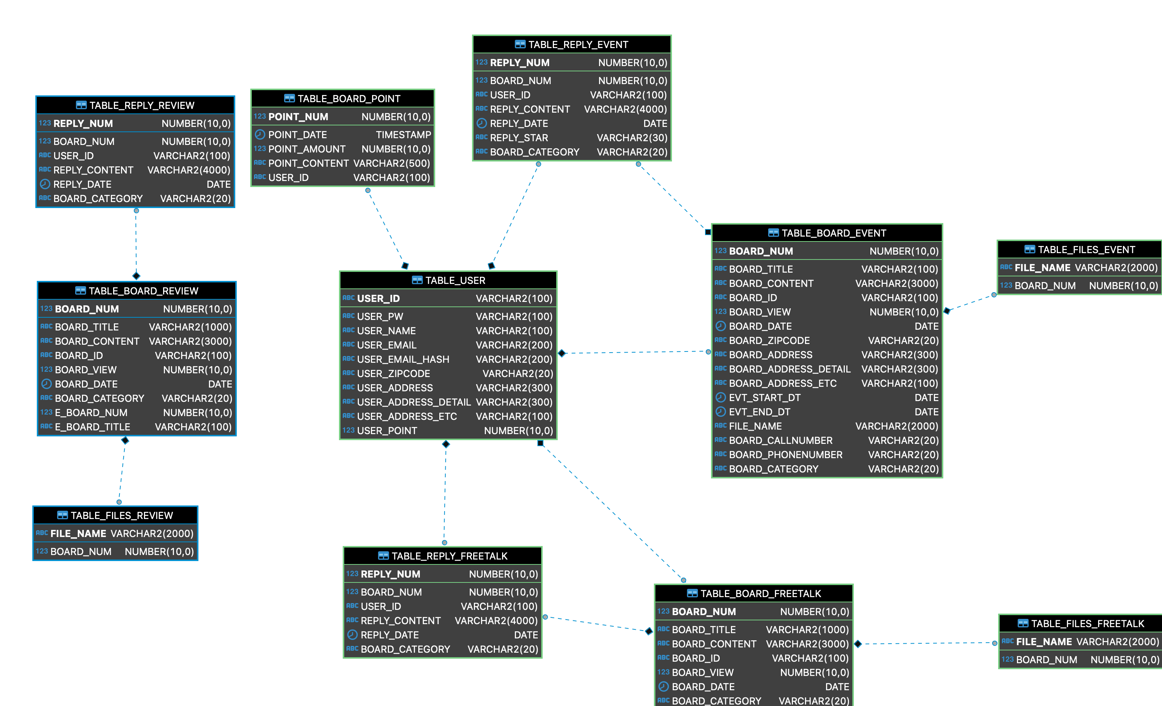
ERD

Slide 5

User flow : 회원가입
5
sign up User flow | 회원가입
Input Information
- PW
- NAME
- EAMIL
signup.jsp
Input
<button>
주소 검색
<checkbox>
약관동의
<button>
인증번호 요청
Input
ADDRESS_DETAIL
<button>
확인
UserCheckEamilOkAction.java
- ID
- PW
- NAME
- EMAIL
- EMAIL_HASH
- ZIPCODE
- ADDRESS
- ADDRESS_DETAIL
- ADDRESS_ETC
TABLE_USER - POINT
NO
YES
formSubmit()
Input
ID
Input
EMAIL_HASH
NO
YES
UserJoinOKAction.java
NO
<button>
중복확인
<button>
인증번호 확인
NO
YES
UserCheckIdOkAction.java
UserVerifyEmailCheckAction.java
NO
500error.jsp
login.jsp
Connect
YES
YES

Slide 6
User flow : 로그인 / 로그아웃
6
Login / logout User flow | 로그인 | 로그아웃
login.jsp
Input
Input Information
- ID
- PW
로그인에 실패하셨습니다. ID와 PW를 다시 확인해주세요.
<a>
로그아웃
<button>
로그인
NO
UserLogoutAction.java
확인
submit()
YES
NO
YES
500error.jsp
Session.invalidate()
UserLoginOKAction.java
NO
index.jsp
YES
TABLE_USER
500error.jsp
Session(user_Id)
index.jsp

Slide 7
User flow : 아이디 / 비밀번호 찾기
7
findIdPw User flow | 아이디 찾기 | 비밀번호 찾기
Input
Input Information
- NAME
- EMAIL
Input Information
- ID
- EMAIL
Input
전송 실패
전송 실패
<a>
아이디 찾기
<a>
임시 비밀번호 발급
확인
확인
$ajax
findId()
$ajax
findPw()
NO
NO
YES
YES
UserFindIdOkAction.java
UserFindPwOkAction.java
NO
NO
YES
TABLE_USER
TABLE_USER
YES
500error.jsp
이메일이 전송되었습니다.
이메일이 전송되었습니다.
500error.jsp
확인
확인

Slide 8

User flow : 마이페이지
8
mypage User flow | 마이페이지 리스트 | 포인트 충전소 | 충전/사용 내역
pointCharge.jsp
pointReceipt.jsp
<a>
마이페이지
<a>
포인트 충전
결제에 실패 하였습니다.
에러 내용 :
$ajax
getList()
myPage_list.jsp
확인
IMP.request_pay()
YES
NO
결제된 내역이
더 이상 없습니다.
<a>
포인트 충전소
<a>
충전/사용 내역
NO
확인
PointReceiptAction.java
<a>
내가 쓴 글
<a>
내가 쓴 댓글
PointChargeAction.java
NO
TABLE_BOARD_POINT
TABLE_BOARD_POINT
YES
NO
YES
list
500error.jsp
<a>
회원정보 수정
<a>
회원 탈퇴
500error.jsp
감사합니다.
결제가 완료되었습니다.
확인
Connect

Slide 9
User flow : 마이페이지
9
mypage User flow | 내가 쓴 글 | 내가 쓴 댓글 | 회원정보 수정 | 이름 변경
mypage User flow
UserBoardListOkAction.java
UserBoardReplyListOkAction.java
NO
YES
NO
YES
myPage_info.jsp
myPage_name.jsp
500error.jsp
myWrite.jsp
500error.jsp
myReply.jsp
<a>
이름
Input
NAME
list == null
List
list == null
List
등록된 게시물이 없습니다.
list != null
등록된 댓글이 없습니다.
list != null
<a>
이메일
NAME == null
<a>
이름 변경
<a>
제목
<a>
댓글 내용
NAME != null
<a>
주소
UserNameModifyAction.java
EventView.jsp
EventView.jsp
YES
NO
TABLE_USER
<a>
비밀번호
이름 변경 성공하였습니다.
FreeBoardView.jsp
FreeBoardView.jsp
확인
myPage_info.jsp
500error.jsp
ReviewBoardView.jsp
ReviewBoardView.jsp

Slide 10
User flow : 마이페이지
10
mypage User flow | 이메일 변경 | 주소 변경 | 비밀번호 변경
mypage User flow
myPage_password.jsp
myPage_address.jsp
myPage_email.jsp
UserVerifyEmailCheckAction.java
NO
Input
PW
YES
<button>
검색
Input
EMAIL
<a>
이메일 변경
NO
<a>
회원 인증
Input
ADDRESS_DETAIL
YES
<button>
인증번호 요청
UserEmailModifyAction.java
Input
Input Information
- NEW PW
- CHECK NEW PW
YES
NO
TABLE_USER
<a>
주소 변경
NO
UserCheckEamilOkAction.java
이메일 변경을 성공하였습니다.
500error.jsp
<a>
비밀번호 변경
YES
확인
UserAddressModifyAction.java
Input
EMAIL_HASH
myPage_info.jsp
TABLE_USER
UserPwModifyAction.java
주소 변경을 성공하였습니다.
NO
TABLE_USER
<button>
인증번호 확인
확인
Session.invalidate()
NO
myPage_info.jsp
500error.jsp
index.jsp
500error.jsp

Slide 11
User flow : 마이페이지
11
mypage User flow | 회원 탈퇴
myPage_deleteAccount.jsp
Session.invalidate()
Input
PW
index.jsp
비밀번호가 틀립니다.
확인
<a>
회원 인증
NO
YES
Input
PW
비밀번호가 틀립니다.
YES
확인
<a>
회원 탈퇴
NO
NO
UserDeleteAccountOkAction.java
500error.jsp
YES
TABLE_USER

Slide 12
User flow : 이벤트 등록
12
EVENT Write flow | 이벤트 등록 | 2 STEP. Process name. | 3 STEP. Process name. | 4 STEP. Process name.
eventWriter.jsp
(start)
TABLE_USER
<input>
정보 입력
User_Point – 200
pointCharge.jsp
(포인트 충전소)
NO
유효성 검사
YES
Connect
File_Name(이미지)
Board_Title(제목)
Board_Content(내용)
Board_Address/
Detail/Etc(주소)
EVT_START & END(기간)
Phone & Call number(전화번호)
DB CHECK
$ajax pointCheck()
NO
eventList.jsp
(이벤트 목록)
YES
Connect
EventBoard
WriterOkAction.java
DB CHECK
YES
NO
TABLE_BOARD_EVENT
error500.jsp

Slide 13
User flow : 이벤트 상세보기 (1)
13
Event Page Flow | STEP 1-1. 이벤트 목록 | STEP 1-2. 이벤트 지도 | STEP 1-3. 글 삭제
<a> 썸네일(게시글)
<a> 썸네일(게시글)
eventList.jsp
(start)
등록된 게시글이 없습니다.
eventView.jsp
확인
eventView.jsp
EventBoardListOk
Action.java
<button>
삭제
NO
($ajax)
EventBoardPosition
Action.java
TABLE_EVENT_BOARD
EventBoardDeleteOkAction.java
NO
TABLE_EVENT_BOARD
error500.jsp
- Board_Address
TABLE_EVENT_BOARD
YES
<a> 썸네일(게시글)
NO
Board_Num
user_Id
YES
error404.jsp
게시글이 삭제
되었습니다.
이벤트 지도
KakaoMAP()
EventBoardView
Action.java
확인
TABLE_EVENT_BOARD
- Board_Num

Slide 14
User flow : 이벤트 상세보기 (2)
14
Event Page Flow | STEP 2-1. 댓글 추가 | STEP 2-2. 댓글 추가
eventView.jsp
eventView.jsp
댓글이 등록 되었습니다.
error500.jsp
<textarea>
Reply_content
<button>
삭제
확인
<button>
등록
($ajax)
Delete Reply()
NO
error500.jsp
유효성 검사
YES
YES
TABLE_REPLY_EVENT
댓글이 삭제 되었습니다.
-Board_Num
-User_Id
-Reply_Content
-Reply_Date
-Reply_Star
NO
($ajax)
Insert
Relply()
확인
TABLE_REPLY_EVENT
-Board_Num
-User_Id
YES

Slide 15
User flow : 자유게시판
15
FreeBoard User flow | STEP 1. 게시판 리스트 | STEP 2. 게시판 글쓰기 | STEP 3. 게시글 상세보기 | STEP 4. 게시글 수정
FreeBoardListOkAction.java
FreeBoardViewAction.java
FreeBoardModifyAction.java
TABLE_BOARD_FREETALK
freeTalkWrite.jsp
NO
NO
YES
YES
NO
500error.jsp
freeTalkView.jsp
Files != null
YES
500error.jsp
freeTalkList.jsp
Input Information
- TITLE
- CONTENT
- FILE
Input
500error.jsp
freeTalkModify.jsp
list == null
List
<a>
파일명
Input Information
- TITLE
- CONTENT
- FILE
<a>
등록하기
Input
등록된 게시물이 없습니다.
list != null
NO
<a>
목록
YES
FileDownloadAction.java
<a>
제목
freeBoardform.submit()
NO
<a>
목록
<a>
수정 하기
step 1
YES
step 3
<a>
수정
파일명
NO
session_id == null
FreeBoardWriteOkAction.java
freeTalkList.jsp
modifyForm.submit()
<a>
글쓰기
step 2
TABLE_BOARD_FREETALK
step 4
YES
로그인 후 이용해주세요
TABLE_FILES_FREETALK
<a>
삭제
FreeBoardModifyOkAction.java
확인
step 1
session_id != null
step 5
TABLE_BOARD_FREETALK
NO
YES
FileDownload.bo
TABLE_FILES_FREETALK
login.jsp
step 3
500error.jsp

Slide 16
User flow : 자유게시판
16
FreeBoard User flow | STEP 5. 게시글 삭제 | STEP 6. 댓글 작성 | STEP 7. 댓글 수정 | STEP 8. 댓글 삭제
freeTalkView.jsp
freeTalkView.jsp
freeTalkView.jsp
$ajax
getList()
NO
$ajax
getList()
NO
$ajax
getList()
NO
TABLE_REPLY_FREETALK
YES
등록된 댓글이 없습니다.
TABLE_REPLY_FREETALK
YES
등록된 댓글이 없습니다.
TABLE_REPLY_FREETALK
YES
등록된 댓글이 없습니다.
FreeBoardReplyListAction.java
FreeBoardReplyListAction.java
FreeBoardReplyListAction.java
FreeBoardDeleteOkAction.java
session_id != null
TABLE_BOARD_FREETALK
<a>
수정
<a>
삭제
TABLE_FILES_FREETALK
NO
YES
Input
CONTENT
500error.jsp
step 1
Input
CONTENT
($ajax)
FreeBoardReplyDeleteOkAction.java
<a>
등록
TABLE_REPLY_FREETALK
<a>
수정 완료
($ajax)
FreeBoardReplyOkAction.java
댓글이 삭제되었습니다.
NO
($ajax)
FreeBoardReplyModifyOkAction.java
NO
확인
YES
TABLE_REPLY_FREETALK
YES
500error.jsp
step 3
TABLE_REPLY_FREETALK
500error.jsp
step 3
NO
YES
500error.jsp
step 3

Slide 17
User flow : 인증 후기
17
ReviewBoard User flow | STEP 1. 게시판 리스트 | STEP 2. 게시판 글쓰기 | STEP 3. 게시글 상세보기 | STEP 4. 게시글 수정
ReviewBoardListOkAction.java
ReviewBoard
ViewAction.java
reviewWrite.jsp
ReviewBoard
ModifyAction.java
TABLE_BOARD_ REVIEW
NO
NO
YES
YES
NO
500error.jsp
reviewView.jsp
Files != null
YES
500error.jsp
reviewList.jsp
Input Information
- TITLE
- CONTENT
- FILE
Input
500error.jsp
reviewModify.jsp
list == null
List
<a>
이미지 등록
Input Information
- TITLE
- CONTENT
- FILE
<a>
등록하기
Input
등록된 게시물이 없습니다.
list != null
NO
<a>
목록
YES
AddImgOk
Action.java
<a>
제목
reviewBoardform
.submit()
NO
<a>
목록
<a>
수정 하기
step 1
YES
step 3
<a>
수정
이미지
NO
session_id == null
ReviewBoardWriteOkAction.java
reviewList.jsp
modifyForm.submit()
<a>
글쓰기
step 2
TABLE_BOARD_ REVIEW
step 4
YES
로그인 후 이용해주세요
TABLE_FILES_ REVIEW
<a>
삭제
ReviewBoard
ModifyOkAction
.java
확인
session_id != null
step 1
TABLE_BOARD_ REVIEW
step 5
존재하지 않는 이미지
TABLE_FILES_ REVIEW
NO
YES
login.jsp
step 3
500error.jsp

Slide 18
User flow : 인증 후기
18
ReviewBoard User flow | STEP 5. 게시글 삭제 | STEP 6. 댓글 작성 | STEP 7. 댓글 수정 | STEP 8. 댓글 삭제
reviewView.jsp
reviewView.jsp
reviewView.jsp
$ajax
getList()
NO
$ajax
getList()
NO
$ajax
getList()
NO
TABLE_REPLY_ REVIEW
YES
등록된 댓글이 없습니다.
TABLE_REPLY_ REVIEW
YES
등록된 댓글이 없습니다.
TABLE_REPLY_ REVIEW
YES
등록된 댓글이 없습니다.
ReviewBoardReplyListAction.java
ReviewBoardReplyListAction.java
ReviewBoardReplyListAction.java
ReviewBoardDeleteOkAction.java
session_id != null
TABLE_BOARD_ REVIEW
<a>
수정
<a>
삭제
TABLE_FILES_ REVIEW
NO
YES
Input
CONTENT
500error.jsp
step 1
Input
CONTENT
($ajax)
ReviewBoard
ReplyDeleteOkAction.java
<a>
등록
TABLE_REPLY_ REVIEW
<a>
수정 완료
($ajax)
ReviewBoardReplyOkAction.java
댓글이 삭제되었습니다.
NO
TABLE_REPLY_ REVIEW
($ajax)
ReviewBoardReplyModifyOkAction
.java
NO
확인
YES
YES
500error.jsp
step 3
TABLE_REPLY_ REVIEW
500error.jsp
step 3
NO
YES
500error.jsp
step 3

Slide 19
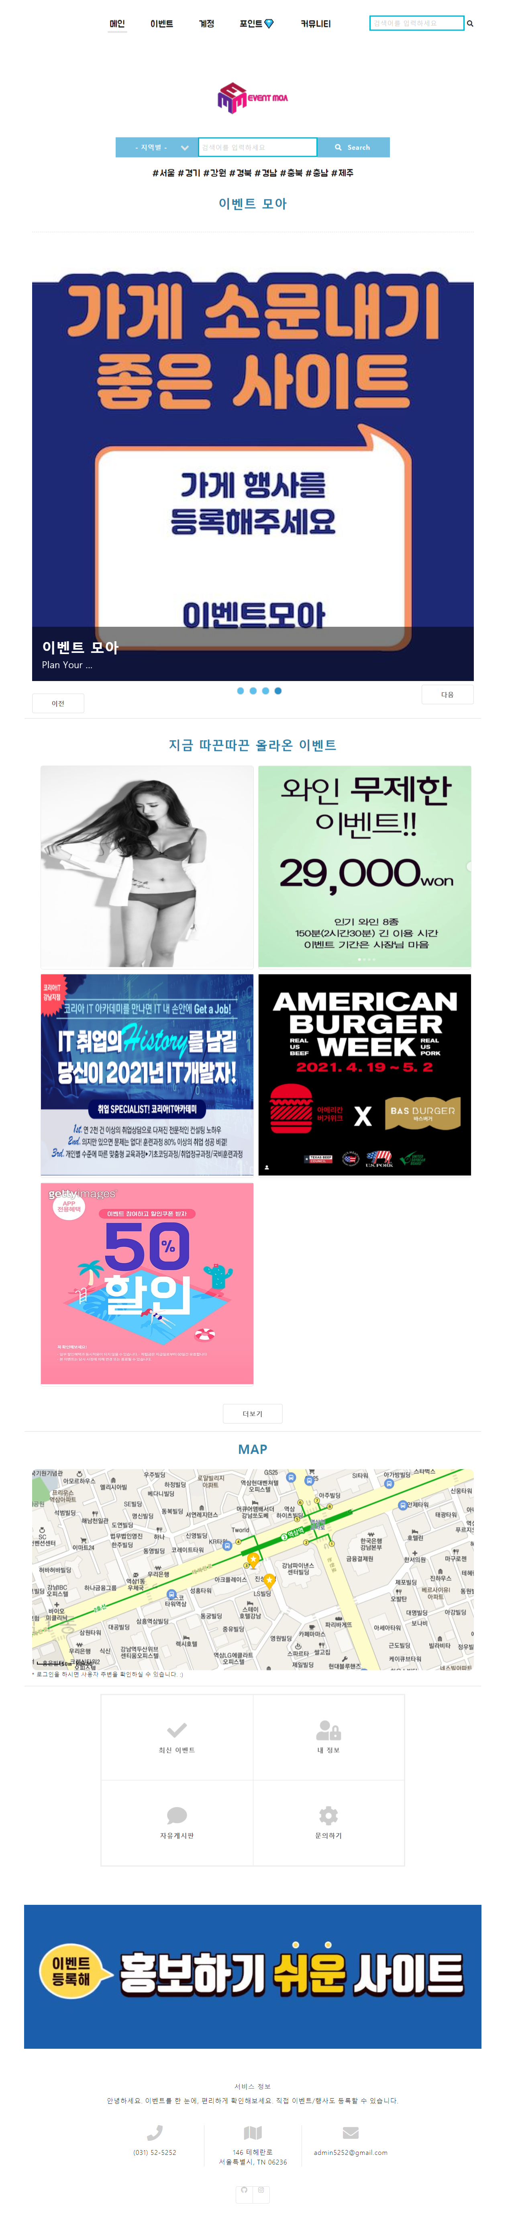
index.jsp
EventMoa
19
Summery.
서비스 이용하는 메인페이지 화면입니다.

Slide 20
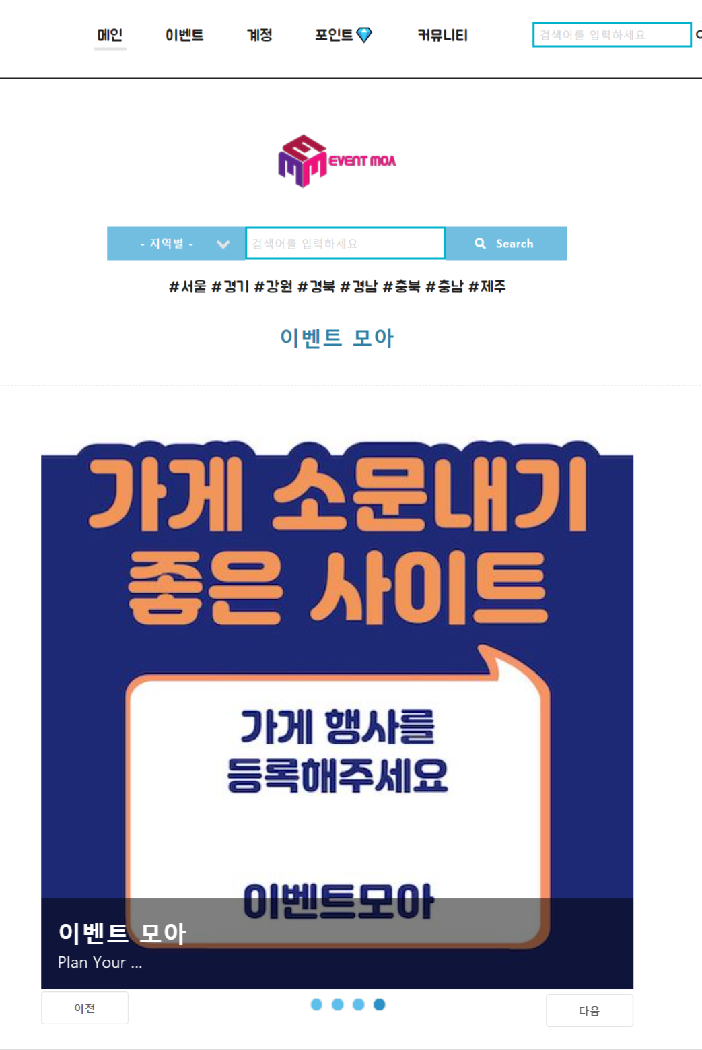
index.jsp-1
EventMoa
20
Summery.
로그인전 메인 페이지 상단 부분입니다.
1 | 메인 페이지로 이동합니다.
2 | 이벤트 페이지로 이동합니다.(page29)
3 | 계정 페이지로 이동합니다.(page56,59)
4 | 포인트 충전 페이지로 이동합니다.(page34)
5 | 커뮤니티 페이지로 이동합니다.(page49)
6 | 지역 검색한 페이지로 이동합니다.(page27)
7 | 태그를 클릭시 클릭한 검색 페이지로 이동합니다.(page27)
8 | 슬라이드가 자동으로 움직입니다.
1
2
3
4
5
6
6
7
8

Slide 21
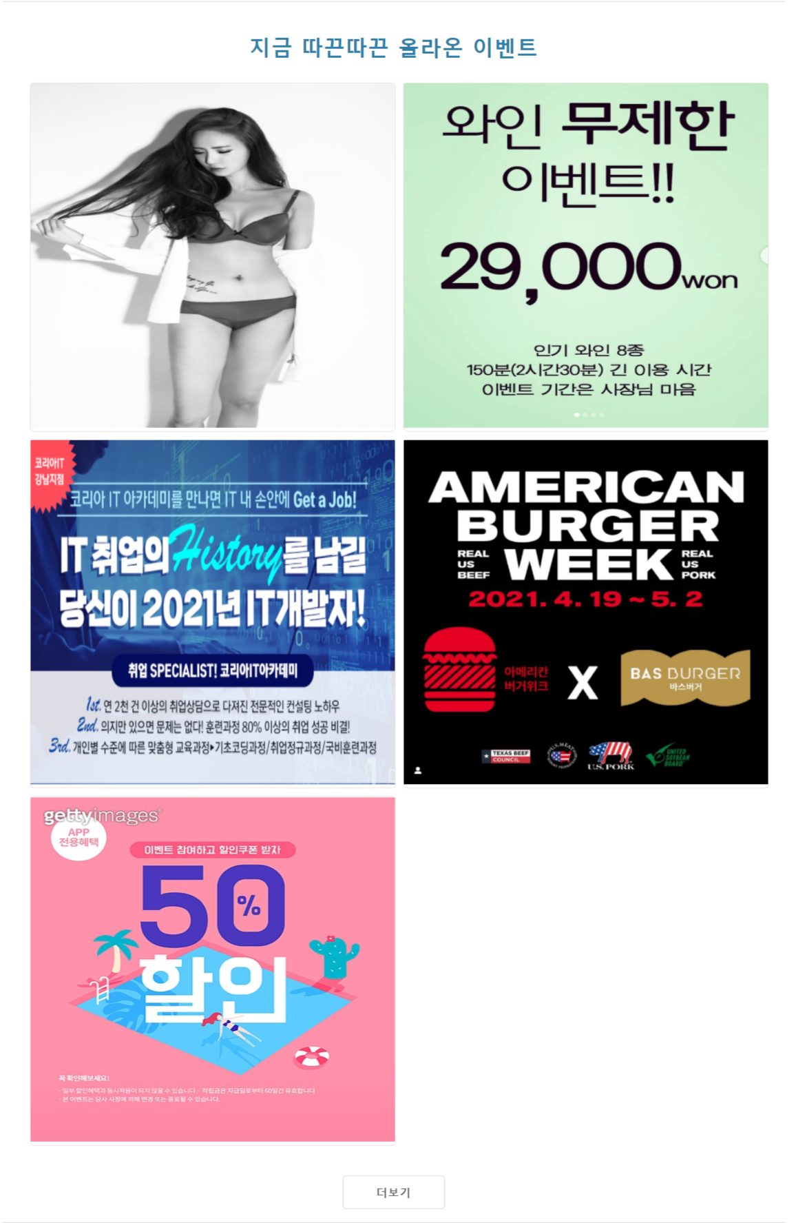
index.jsp-2
EventMoa
21
Summery.
메인 페이지 중단 부분입니다.
1 | 이미지 클릭시 이벤트상세로 이동합니다.(page32)
2 | 더보기를 클릭시 목록이 더 나옵니다.
2 | 만약 더보기가 없으면 목록이 더없다고 팝업창이 뜹니다.
1
2

Slide 22
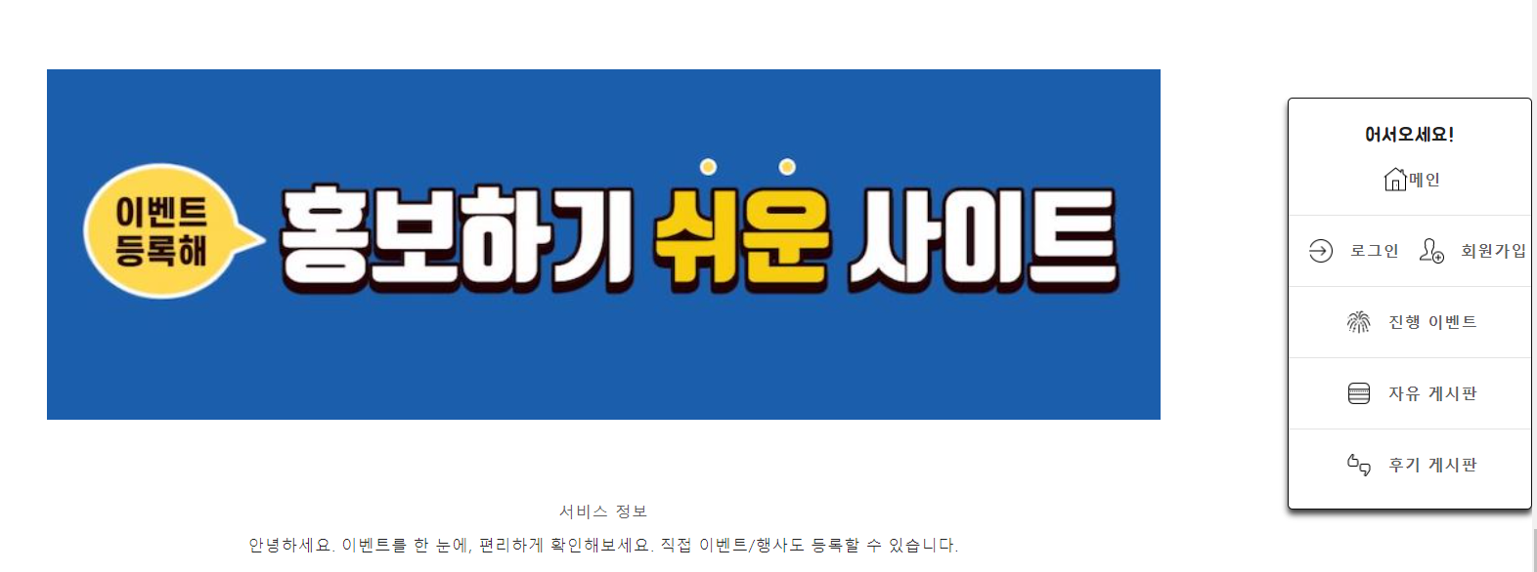
index.jsp-sideBar-1
EventMoa
22
Summery.
로그인전 메인 페이지 하단 및 사이바입니다.
1 | 메인클릭시 메인페이지로 이동합니다..(page19)
2 | 로그인 페이지 와 회원가입 페이지로 이동합니다.(page56,59)
3 | 진행 이벤트 페이지로 이동합니다.(page29)
4 | 자유 게시판 페이지로 이동합니다.(page49)
5 | 후기 게시판 페이지로 이동합니다.(page52)
1
2
3
4
5

Slide 23
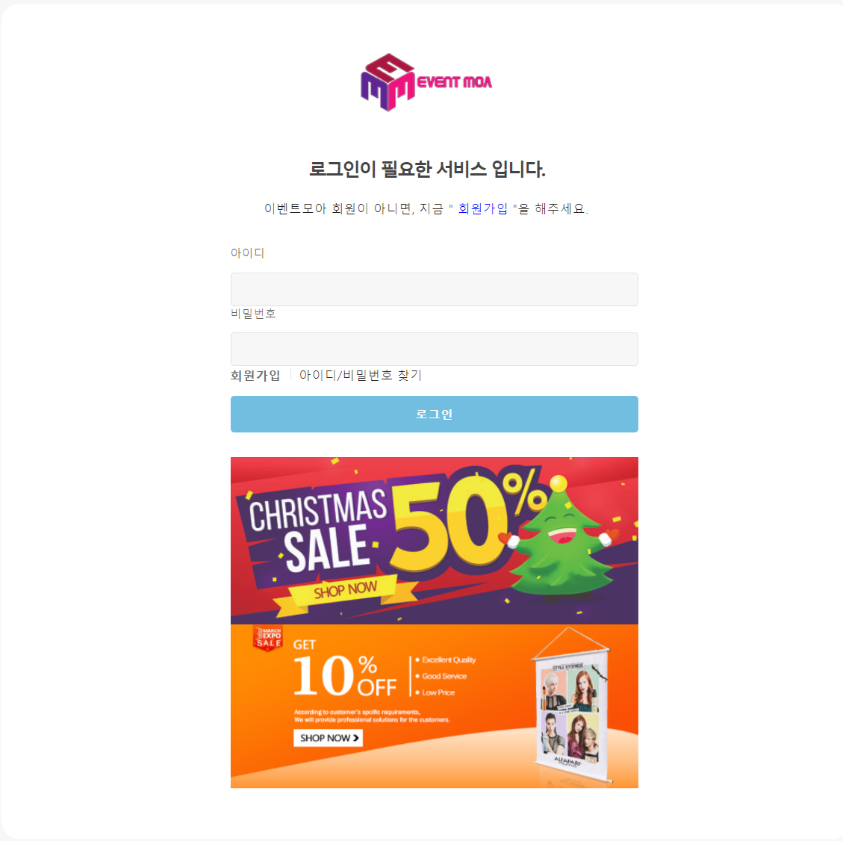
login.jsp
EventMoa
23
Summery.
서비스를 이용할 회원이 로그인을 입력 하는 페이지입니다.
1 | 회원가입을 할 수 있는 페이지로 이동합니다.(page60)
2 | 아이디/비밀번호 찾을 수 있는 페이지로 이동합니다.(page58,59)
3 | 로그인 누르면 로그인이 가능합니다.(paeg24)
4 | 로그 클릭시 메인 페이지로 이동합니다.(page19)
4
1
1
2
3

Slide 24
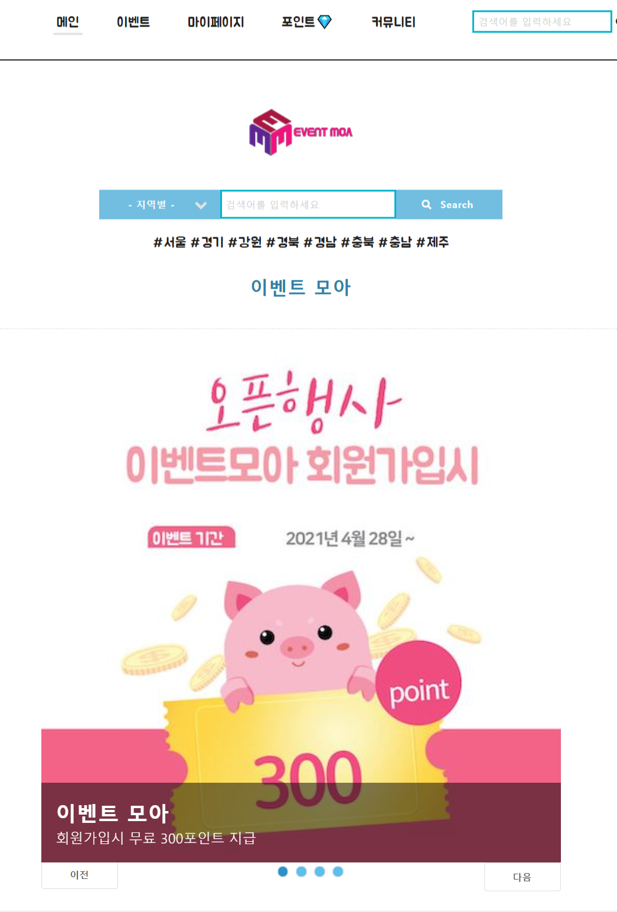
index.jsp-1-1
EventMoa
24
Summery.
로그인 완료 후 메인 페이지에 메뉴중 계정에서 마이페이지로 변경 됩니다.
1 | 마이페이지로 이동합니다.(page34)
1

Slide 25
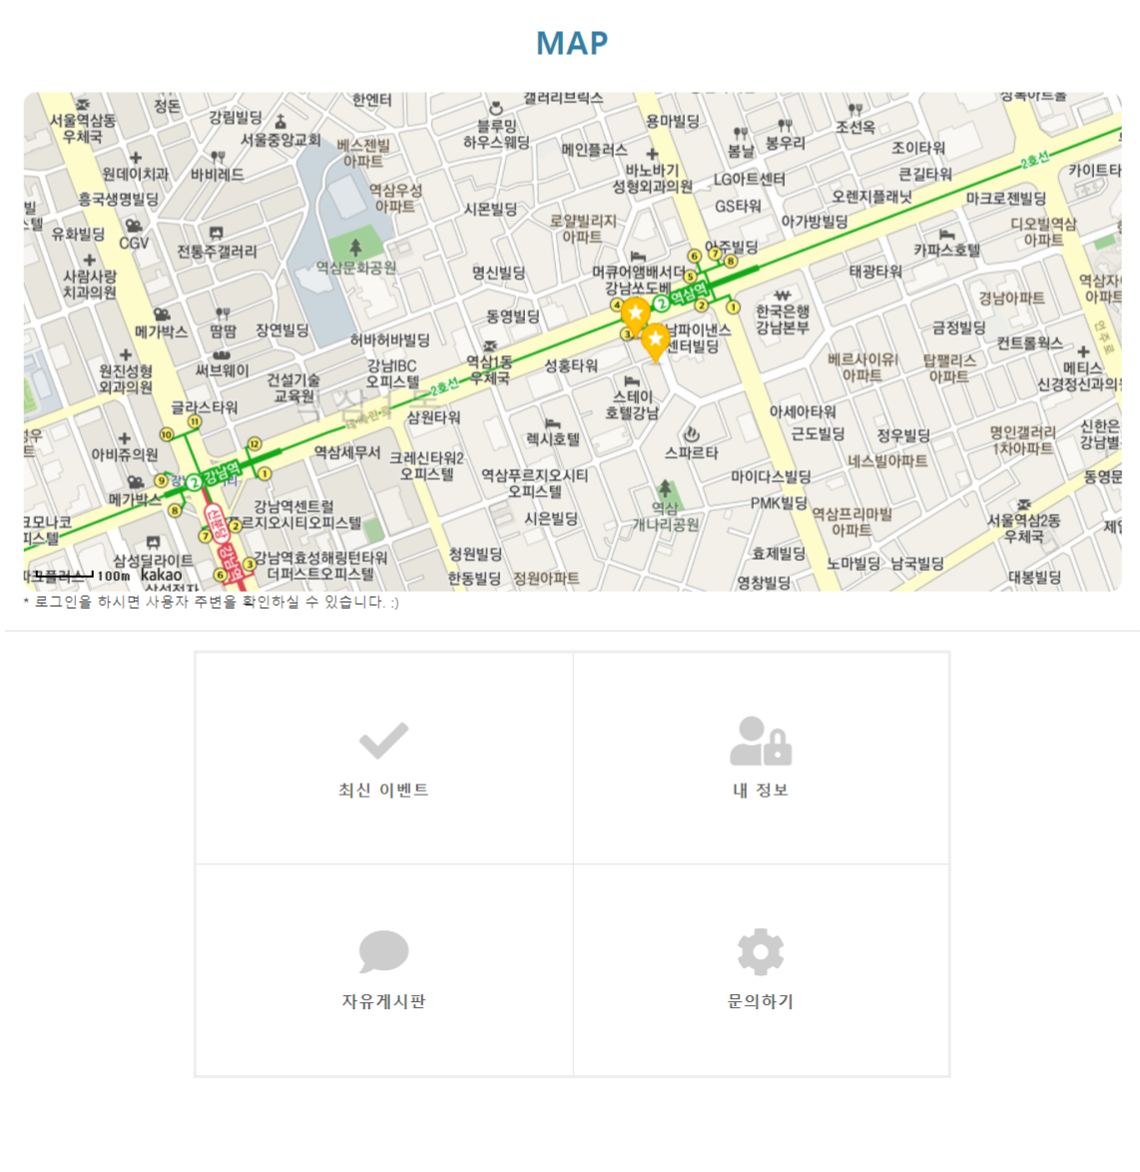
index.jsp-3
EventMoa
25
Summery.
로그인 후 메인 페이지 하단 부분입니다.’ 로그인 후 맵 페이지에서 회가입할때 입력한 주소를 위치로 주변에 이벤트들을 볼 수 가있습니다.
1 | 자신인 등록한 주소로 표기 됩니다.
2 | 진행 이벤트 페이지로 이동합니다.(page30)
3 | 마이 페이지로 이동합니다.(page34)
4 | 자유게시판 페이지로 이동합니다.(page50)
5 | 문의하기 Google.From으로 이동합니다.(page27)
1
2
3
5
4

Slide 26
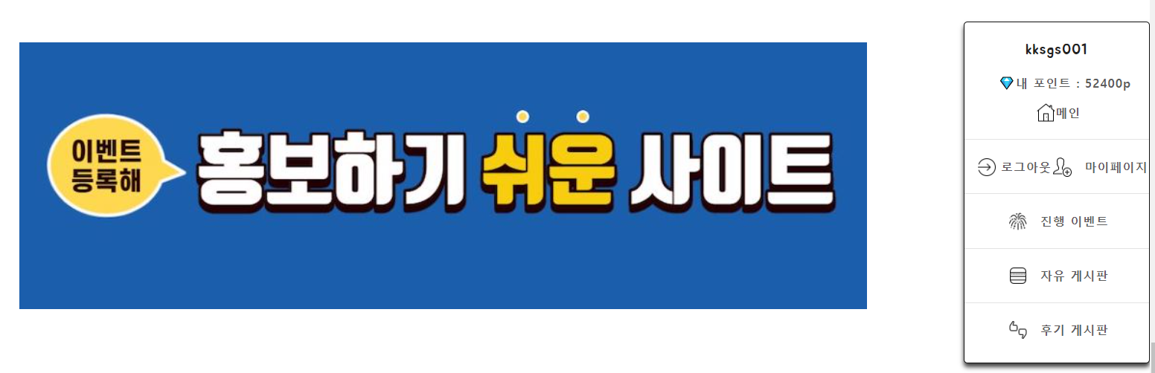
index.jsp-sideBar-2
EventMoa
26
Summery.
로그인 후 메인 페이지 하단 및 사이바입니다. 로그인 후 사용자의 현재 가지고 있는 포인트 내역과 로그아웃과 마이페이지로 갈수 있게 변경하였습니다.
1 | 내 포인트 클릭시 충전/사용 내역페이지로 이동합니다. (page38)
2 | 로그아웃 및 마이 페이지로 이동합니다.(page62,34)
1
2

Slide 27
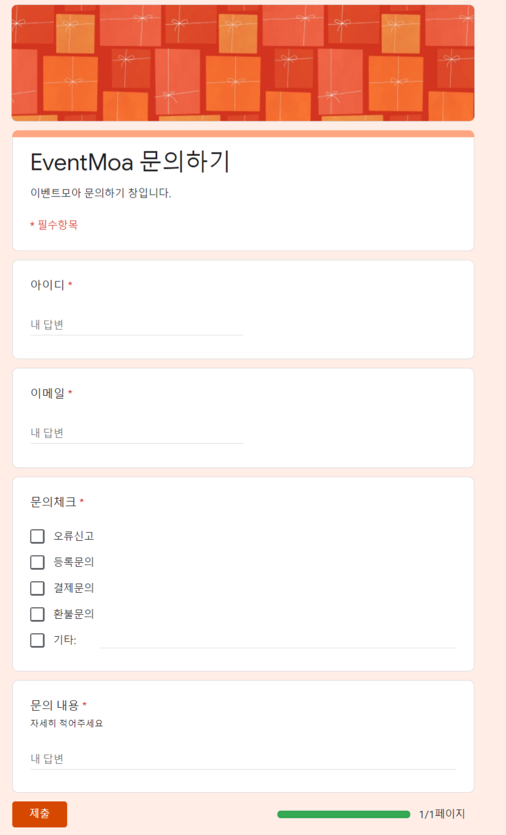
Google.From
EventMoa
27
Summery.
문의하기 Google.From입니다.
1 | 제출버튼을 누르면 관리자 이메일로 전송됩니다.
1

Slide 28
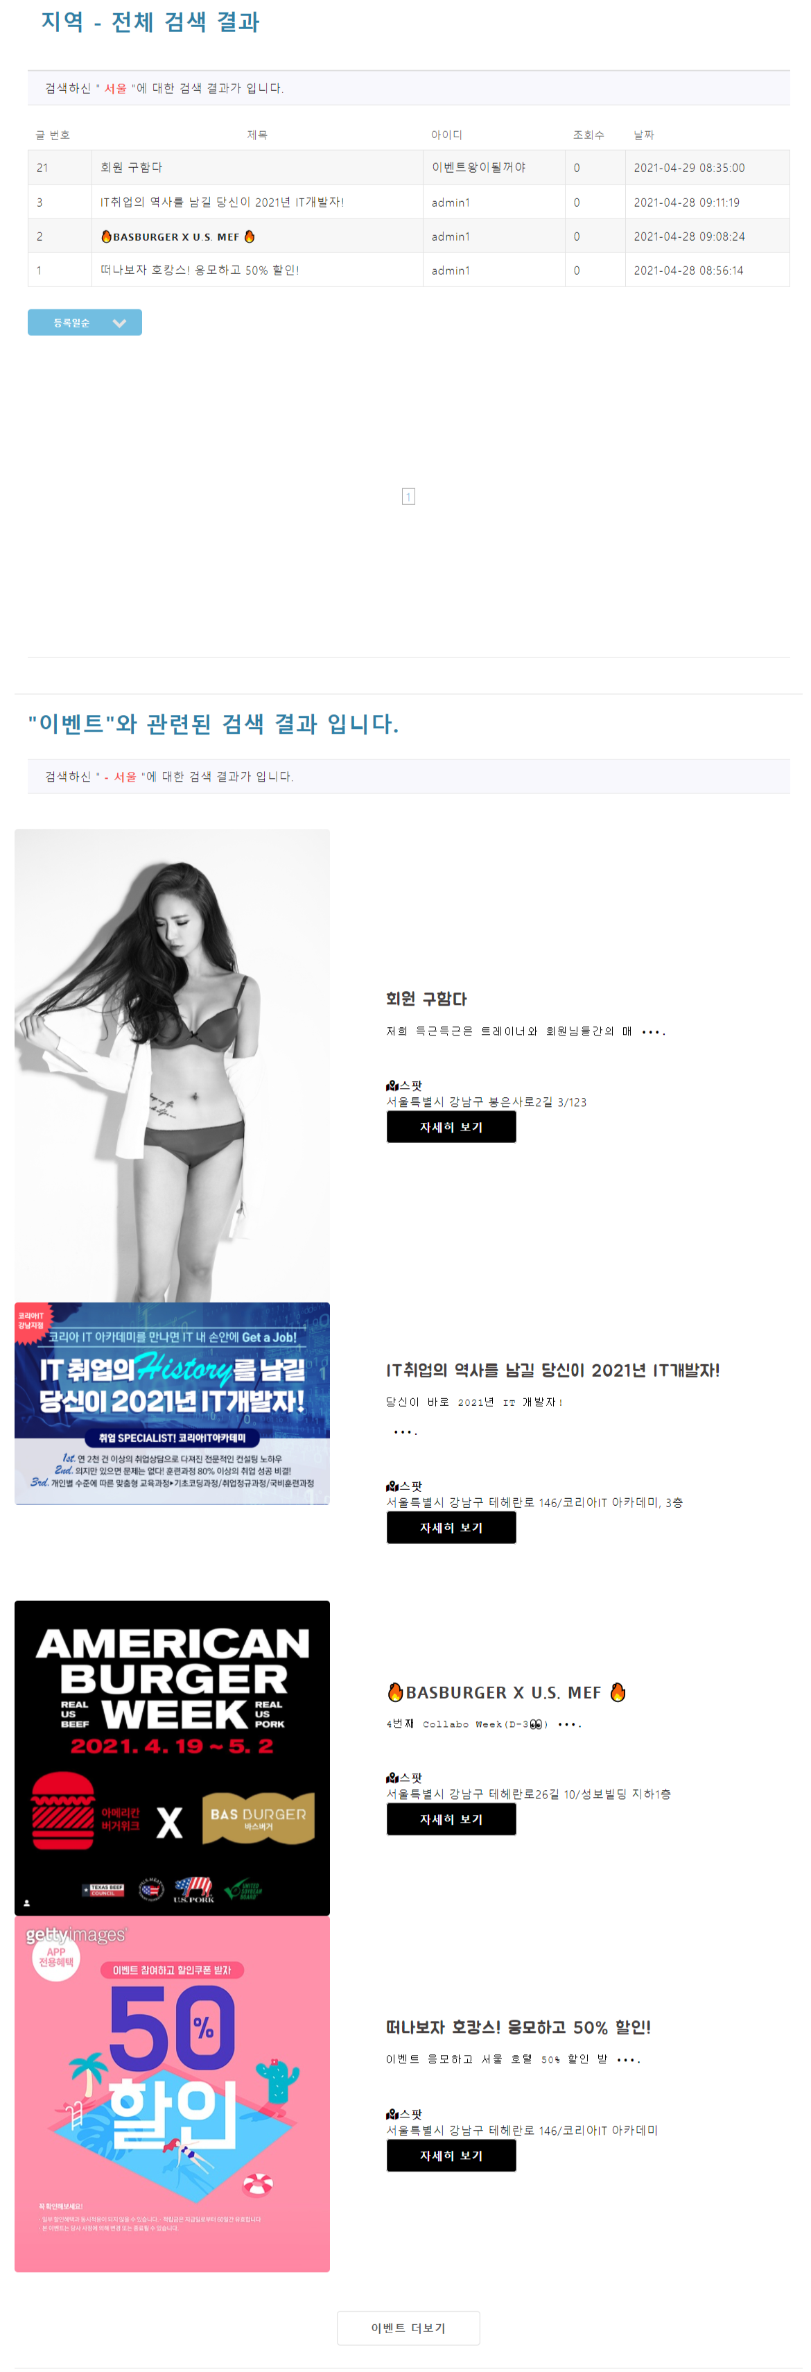
searchViewPage.jsp
EventMoa
28
Summery.
이벤트 검색 화면입니다.
1 | 이벤트상세 페이지로 이동합니다.(page32)
2 | 원하는 순으로 변경할 수 있습니다.
3. | 검색한 이벤트 내용을 좀 더 새밀하게 나오게했습니다.
1
2
3

Slide 29
이벤트 페이지

Slide 30
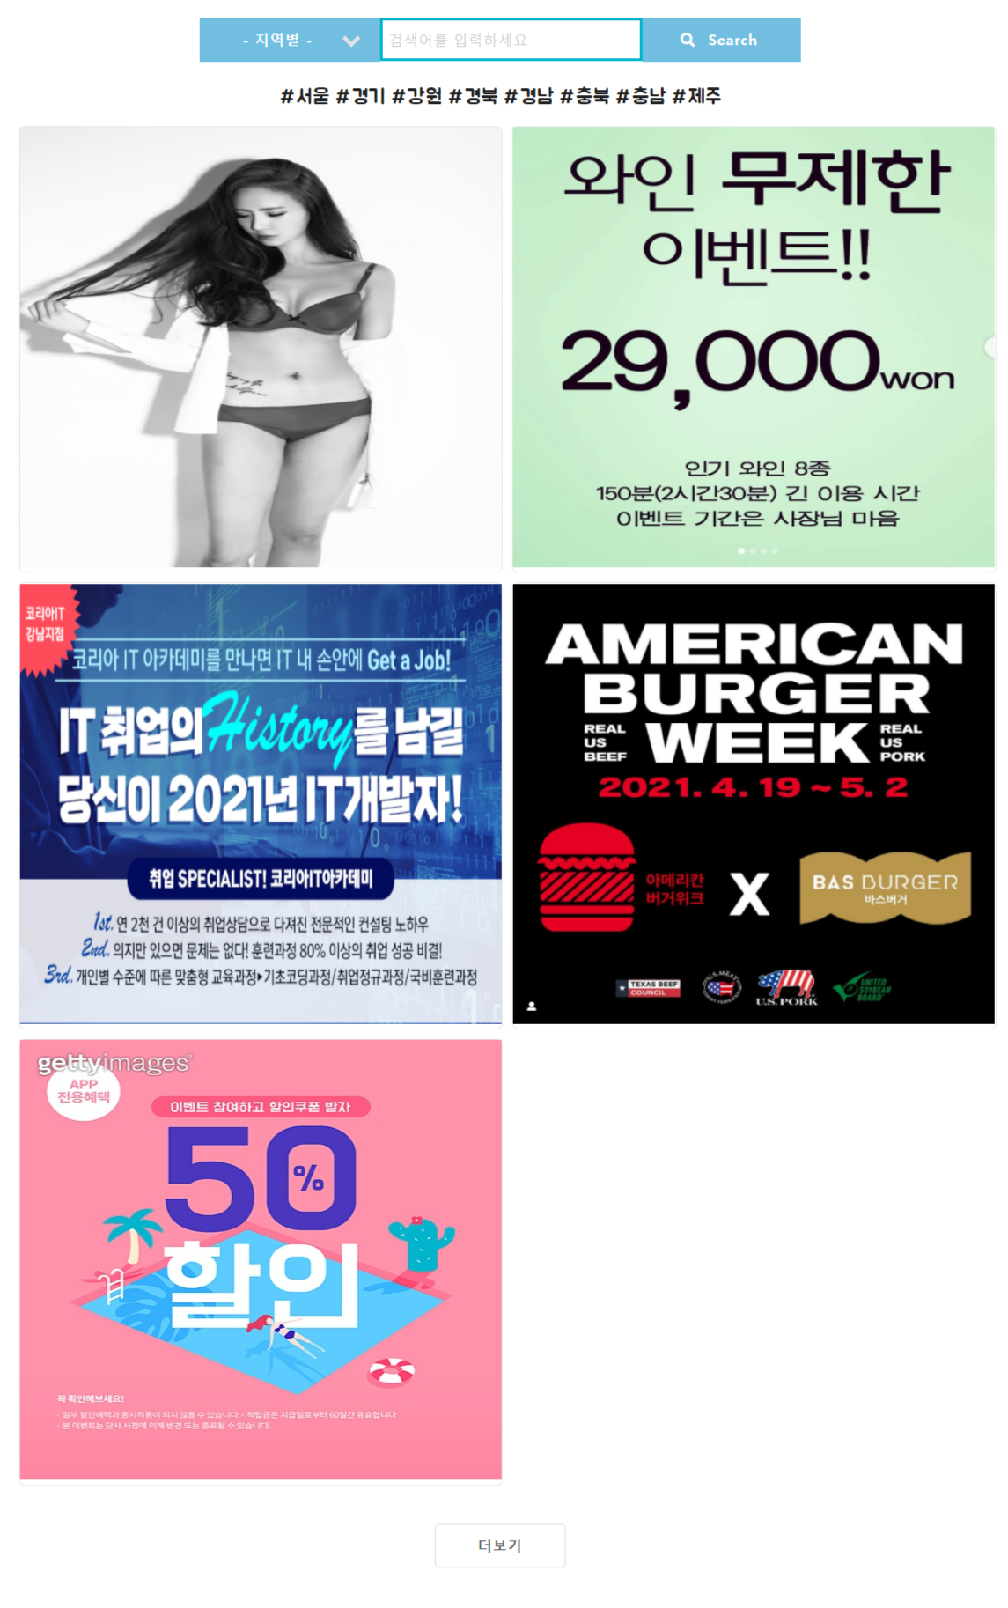
nowEvent.jsp
EventMoa
30
Summery.
현재 이벤트 목록 페이지 입니다.
1 | 이미지를 누르면 이벤트상세 페이지로 이동합니다.(page32)
2 | 더보기를 누르면 목록이 더 나옵니다.
1
2

Slide 31
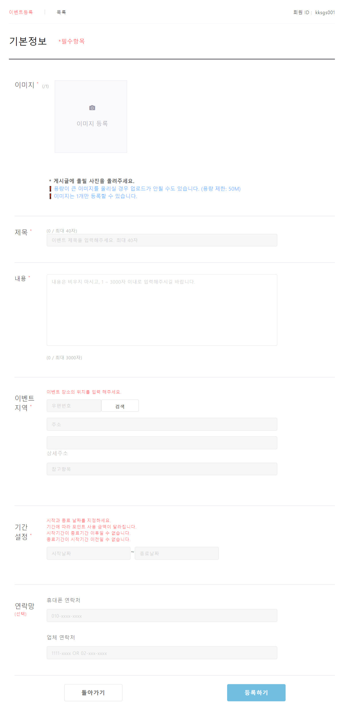
eventWriter.jsp
EventMoa
31
1
Summery.
이벤트 등록을 하는 페이지입니다.
1 | 이벤트 목록클릭시 목록으로 이동합니다(page30)
2 | 이미지 등록 클릭시 이미지를 등록 할 수 있습니다.
3 | 제목을 기입 할 수 있습니다.
4 | 내용을 기입 할 수 있습니다.
5 | 이벤트를 할 지역을 등록 할 수 있습니다. (page61)
6 | 원하는 이벤트 날짜를 기입 할 수 있습니다.
7 | 연락이 가능한 연락처를 기입 할 수 있습니다.
8 | 이벤트 등록 및 뒤로가기로 이동 합니다.
2
3
4
5
6
7
8

Slide 32
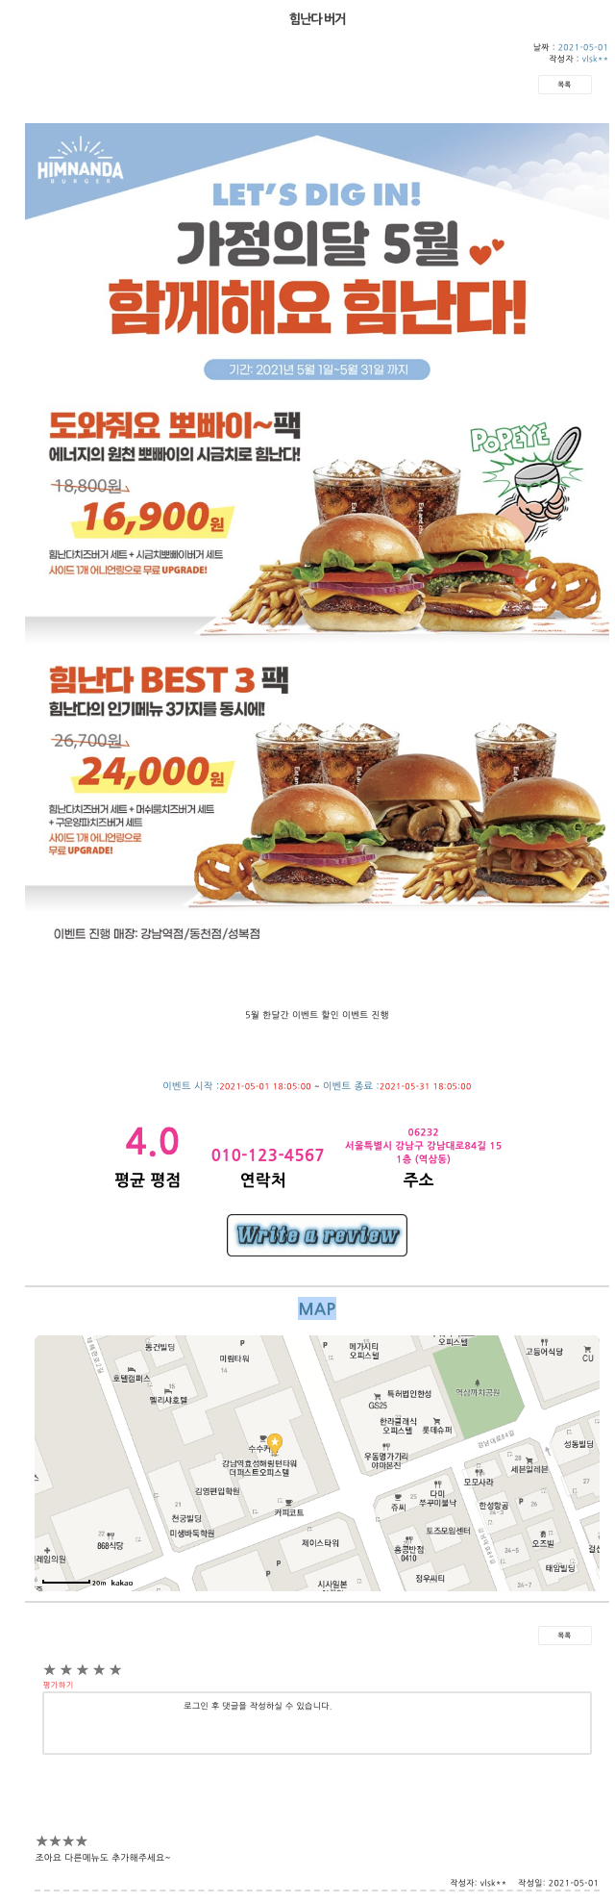
eventView.jsp
EventMoa
32
Summery.
이벤트 등록 페이지에서 입력한 것들이 나오는 페이지 입니다. 맵은 등록자가 입력한 주소를 표시바로 나오게 하고 있습니다. 별점의 따라 실시간으로 별점 평균이 변화를 보여줍니다.

Slide 33
마이페이지

Slide 34
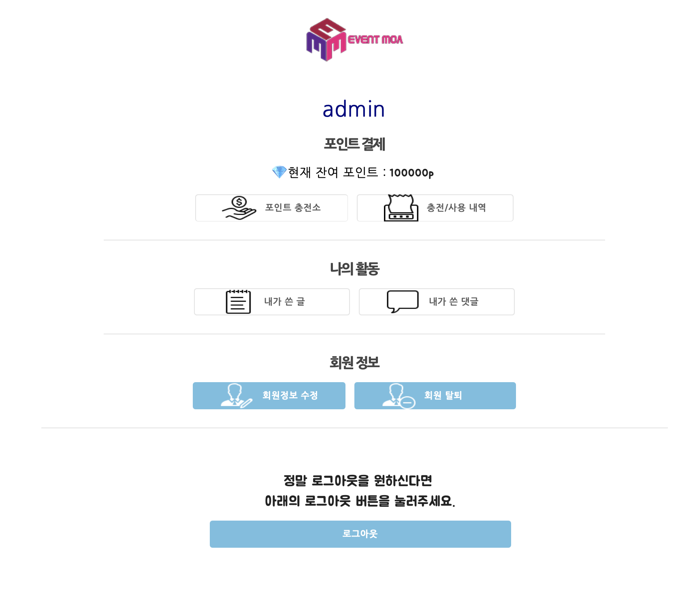
myPage_list.jsp
EventMoa
34
Summery.
사용자의 마이페이지입니다.
1 | 포인트를 충전하는 페이지로 이동합니다.(page39)
2 | 포인트 결제내역을 확인 할 수 있는 페이지로 이동합니다,(page38)
3 | 내가 작성한 글 페이지로 이동합니다.(page50)
4 | 내가 쓴 댓글 페이지로 이동합니다.(page53)
5 | 회원의 정보를 수정하는 페이지로 이동합니다.(page41)
6 | 회원탈퇴 페이지로 이동합니다.(page47)
7 | 로그아웃을 진행합니다.
1
2
3
4
5
6
7

Slide 35
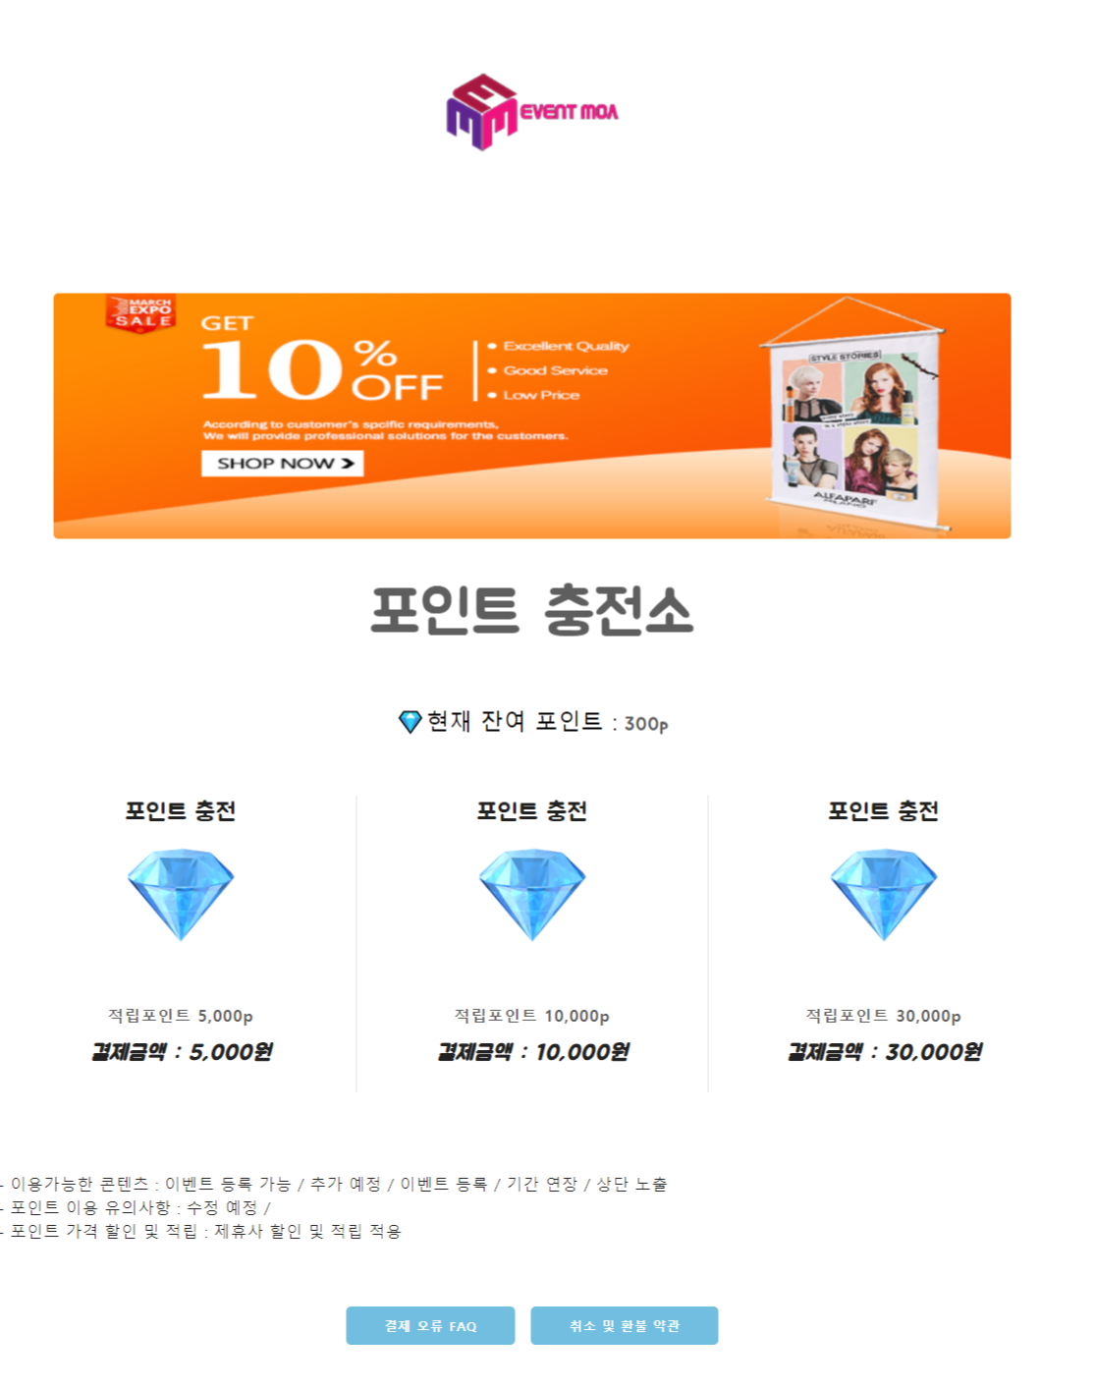
pointCharge.jsp
EventMoa
35
Summery.
사용자가 사용할 포인트 충전 페이지입니다.
1 | 포인트 충전을 누르면 충전 페이지로 이동합니다.
2 | 결제 오류 FAQ 페이지로 이동합니다.(page36)
3 | 결제 및 환볼 약관 페이지로 이동합니다.(page37)
1
2
3

Slide 36
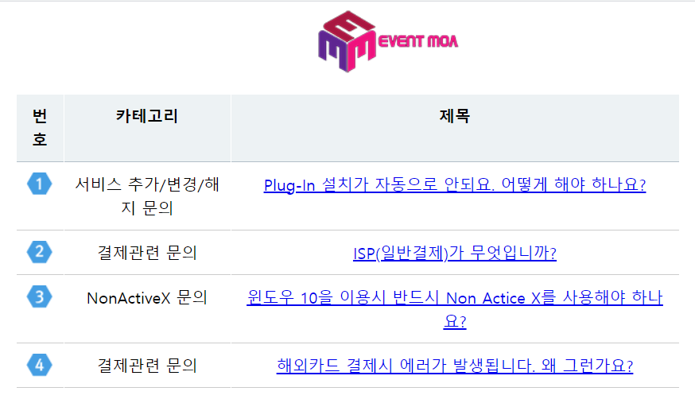
pointFAQ.jsp
EventMoa
36
Summery.
사용자가 결재오류가 나면 오류 확인하는 페이지 입니다.
1 | 알고싶은 내용의 제목을 클릭할 시 카테고리에 맞는 내용 나옵니다.
1

Slide 37
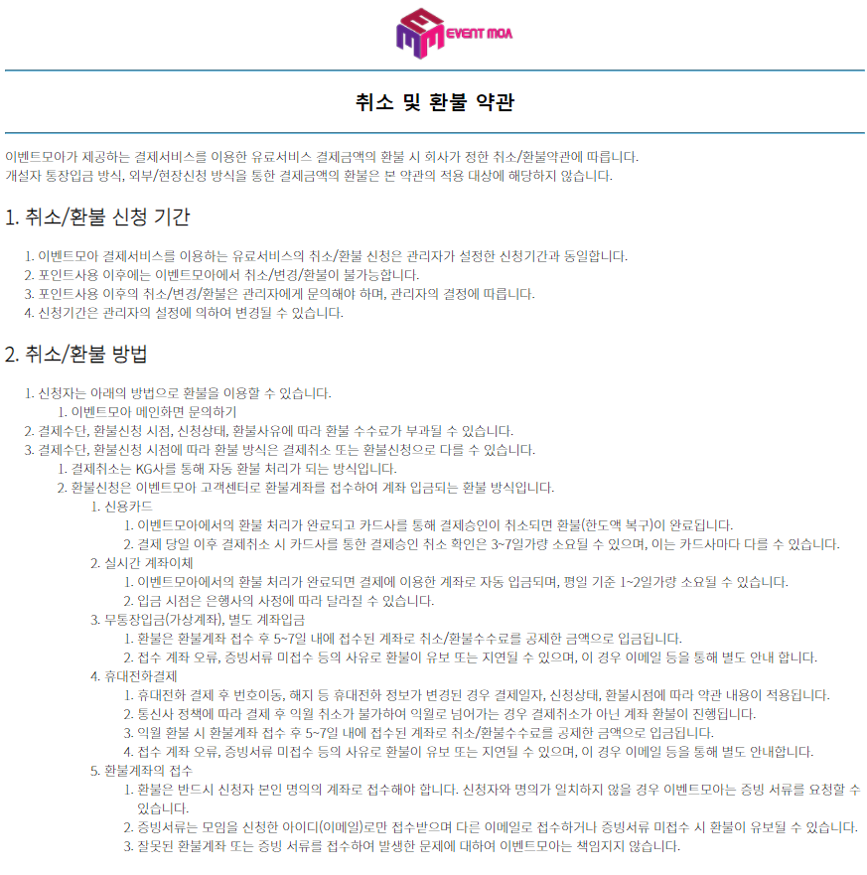
pointPolicy.jsp
EventMoa
37
Summery.
사용자가 취소 및 환불을 원할 때 확인할 수 있는 페이지 입니다.

Slide 38
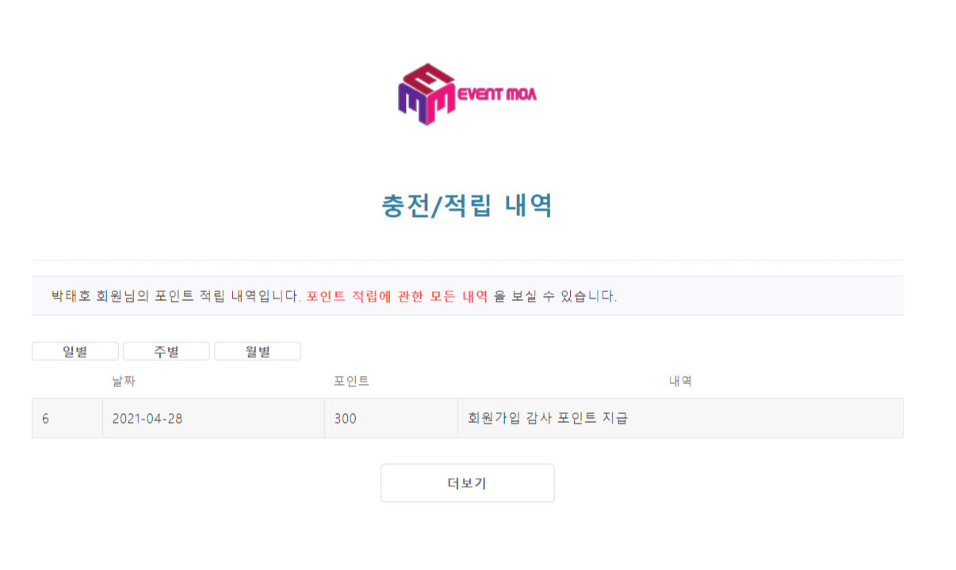
pointReceipt.jsp
EventMoa
38
Summery.
사용자가 충전/적립 한 내역을 볼 수 있는 페이지 입니다.
1 | 원하는 별로 확인을 할 수 있습니다.
2 | 더보기 사용 또는 충전 한 급액을 더 볼 수 있습니다.
1
2

Slide 39
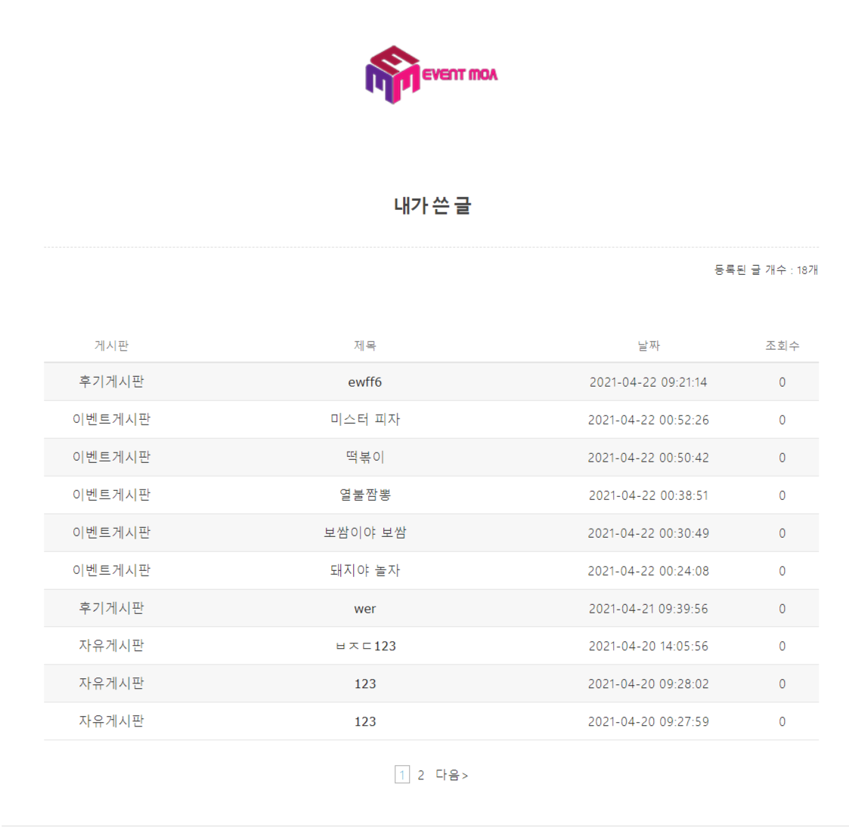
myWrite.jsp
EventMoa
39
Summery.
사용자가 작성한 글을 확인할 수 페이지 입니다.
1 | 사용자가 작성한 글을 전체 볼 수 있습니다.(page55,52,30)
2 | 다음 페이지로 넘어갑니다.
1
2

Slide 40
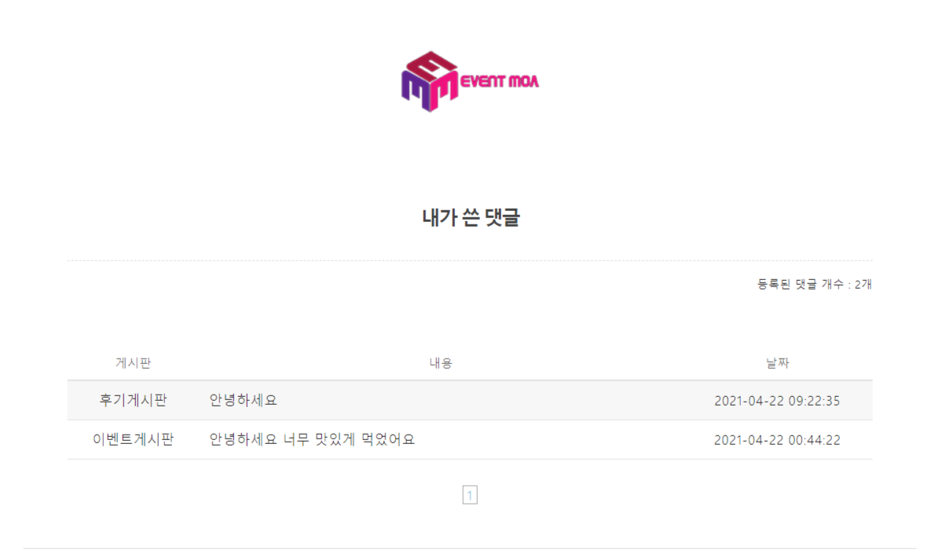
myReply.jsp
EventMoa
40
Summery.
사용자 쓴 댓글을 확인할 수 있는 페이지 입니다.
1 | 사용자가 입력한 전체 댓글을 확인 할 수 있습니다.(page55,52,30)
1

Slide 41
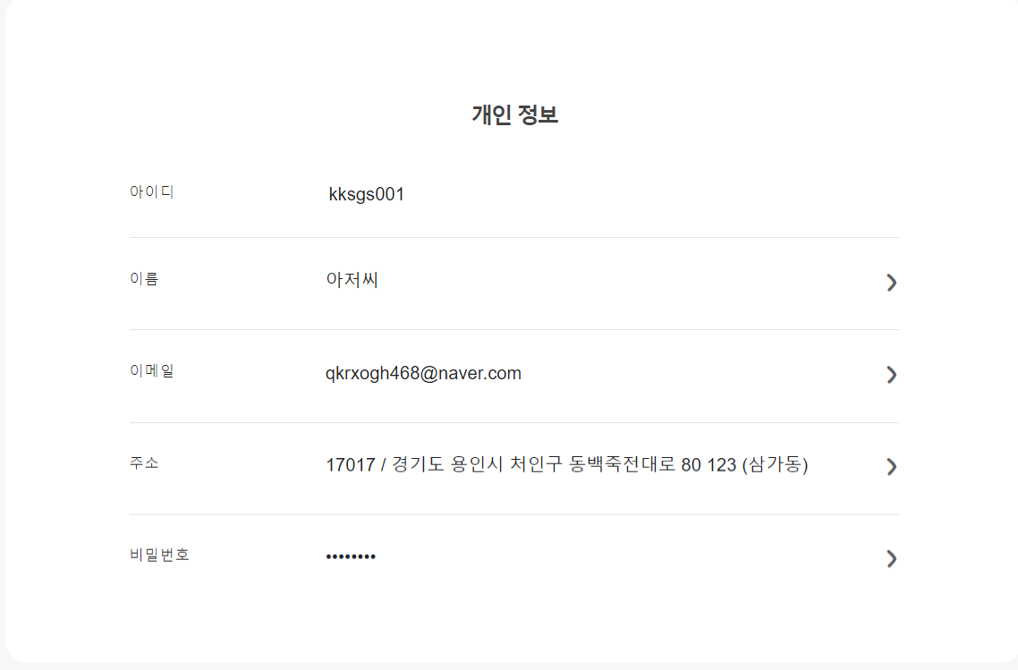
myPage_info.jsp
EventMoa
41
Summery.
사용자의 개인정보를 수정할 수 있는 페이지입니다.
1 | 이름을 수정할 수 있는 페이지로 이동합니다.(page42)
2 | 이메일 수정할 수 있는 페이지로 이동합니다.(page43)
3 | 주소를 수정할 수 있는 페이지로 이동합니다.(page44)
4 | 비밀번호를 수정할 수 있는 페이지로 이동합니다.(page45)
1
2
3
4

Slide 42
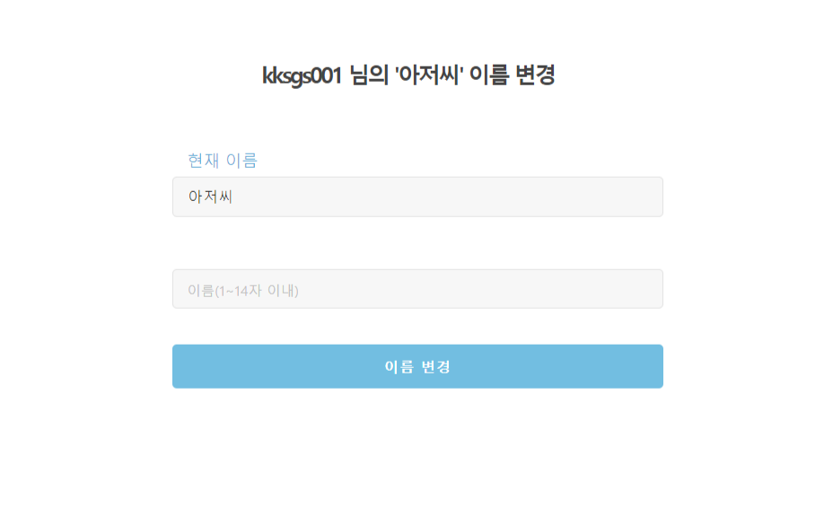
myPage_name.jsp
EventMoa
42
Summery.
이름을 수정하는 페이지입니다.
1 | 이름 변경을 누르면 이름이 변경 가능합니다.
1

Slide 43
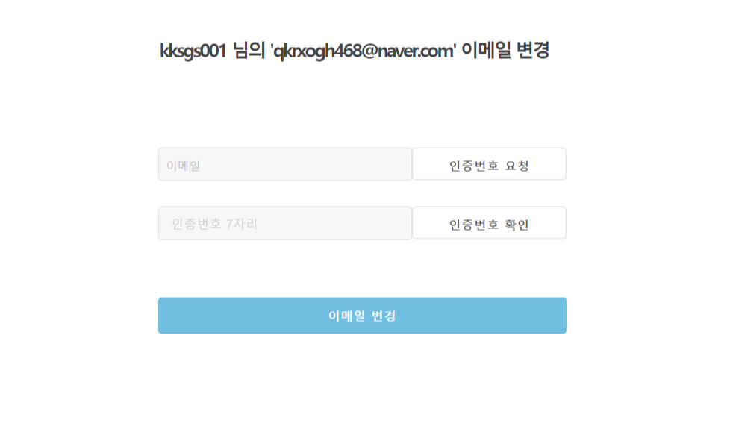
myPage_email.jsp
EventMoa
43
Summery.
이메일을 변경하는 페이지입니다.
1 | 인증번호 요청을 누르면 인증번호를 요청합니다.
2 | 인증번호를 누르면 인증번호가 완료 됩니다.
3 | 이메일 변경을 누르면 이메일 변경이 완료 됩니다.
1
2
3

Slide 44
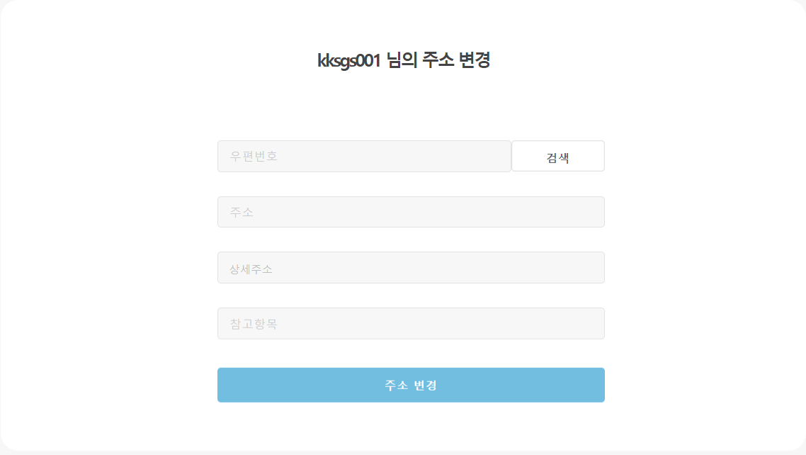
myPage_address.jsp
EventMoa
44
Summery.
주소를 변경하는 페이지입니다.
1 | 변경할 주소를 검색을 검색합니다.(page61)
2 | 주소 변경을 누르면 주소 변경됩니다.
1
2

Slide 45
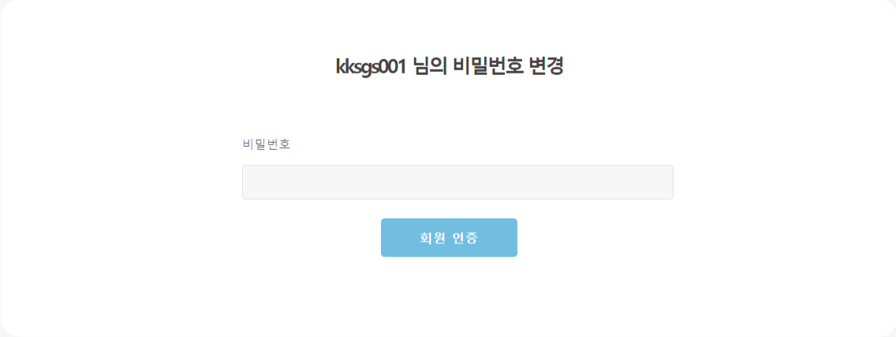
myPage_password.jsp
EventMoa
45
Summery.
비밀번호 변경전 현제 비밀번호를 입력하는 페이지입니다.
1 | 현재 비밀번호를 입력하면 변경페이지로 이동합니다(page46)
1

Slide 46
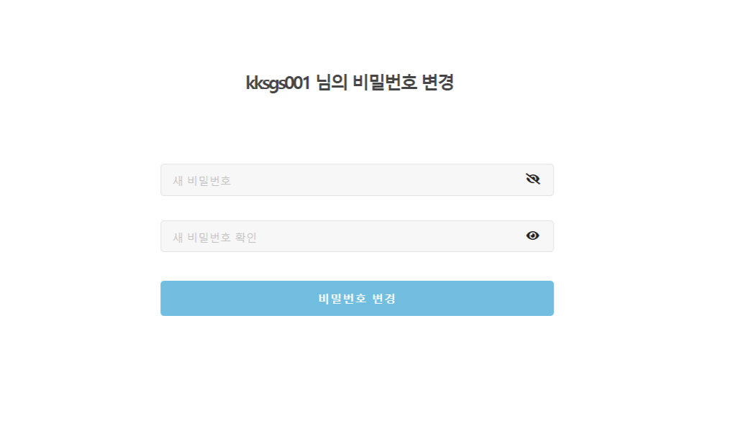
myPage_password.jsp-1
EventMoa
46
Summery.
비밀번호를 변경하는 페이지입니다.
1 | 입력한 비밀번호를 볼 수 가있습니다.
2 | 비밀번호 변경을 누르면 비밀번호가 변경됩니다.
1
2

Slide 47
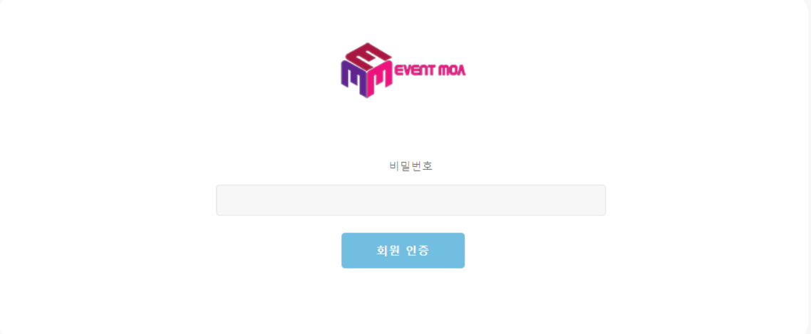
myPage_unregister.jsp-1
EventMoa
47
Summery.
회원탈퇴 전 비밀전호 인증하는 페이지입니다.
1 | 회원인증 누르면 회원 탈퇴 페이지로 이동합니다.
1

Slide 48
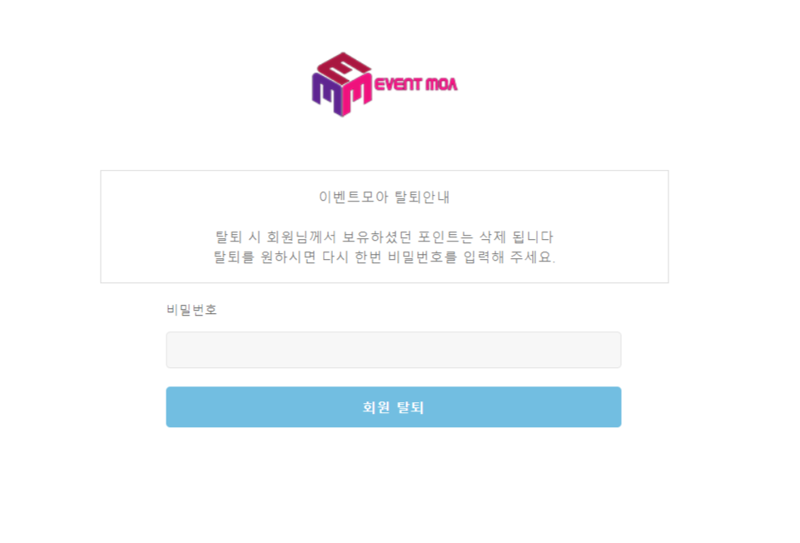
myPage_unregister.jsp-2
EventMoa
48
Summery.
회원을 탈퇴하는 페이지입니다.
1 | 회원 탈퇴를 누르면 회원 탈퇴가 완료 됩니다.
1

Slide 49
커뮤니티

Slide 50
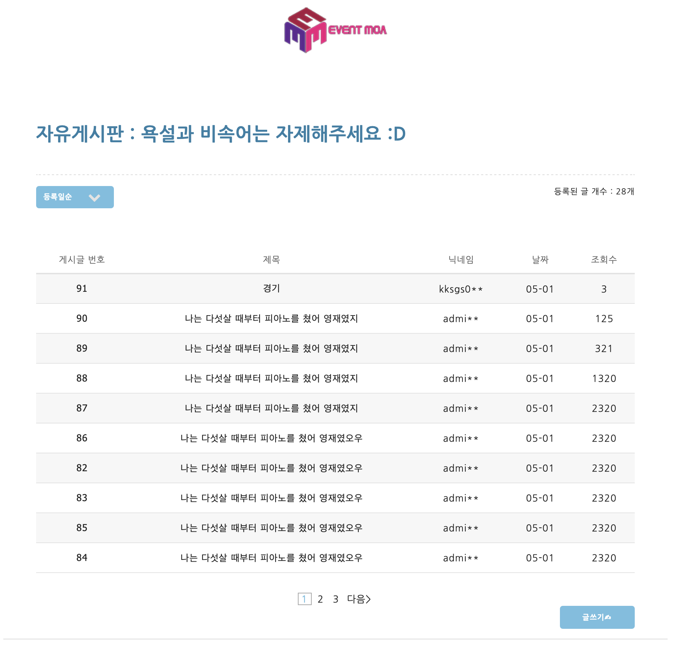
freeTalkList.jsp
EventMoa
50
Summery.
사용자가 이용하는 자유 게시판 입니다.
1 | 원하는 순으로 변경 할 수있습니다..
2 | 사용자들이 입력한 게시판들입니다.
3 | 글쓰기를 누르면 글을 작성할수 있는 페이지로 이동합니다.(page51)
1
2
3

Slide 51
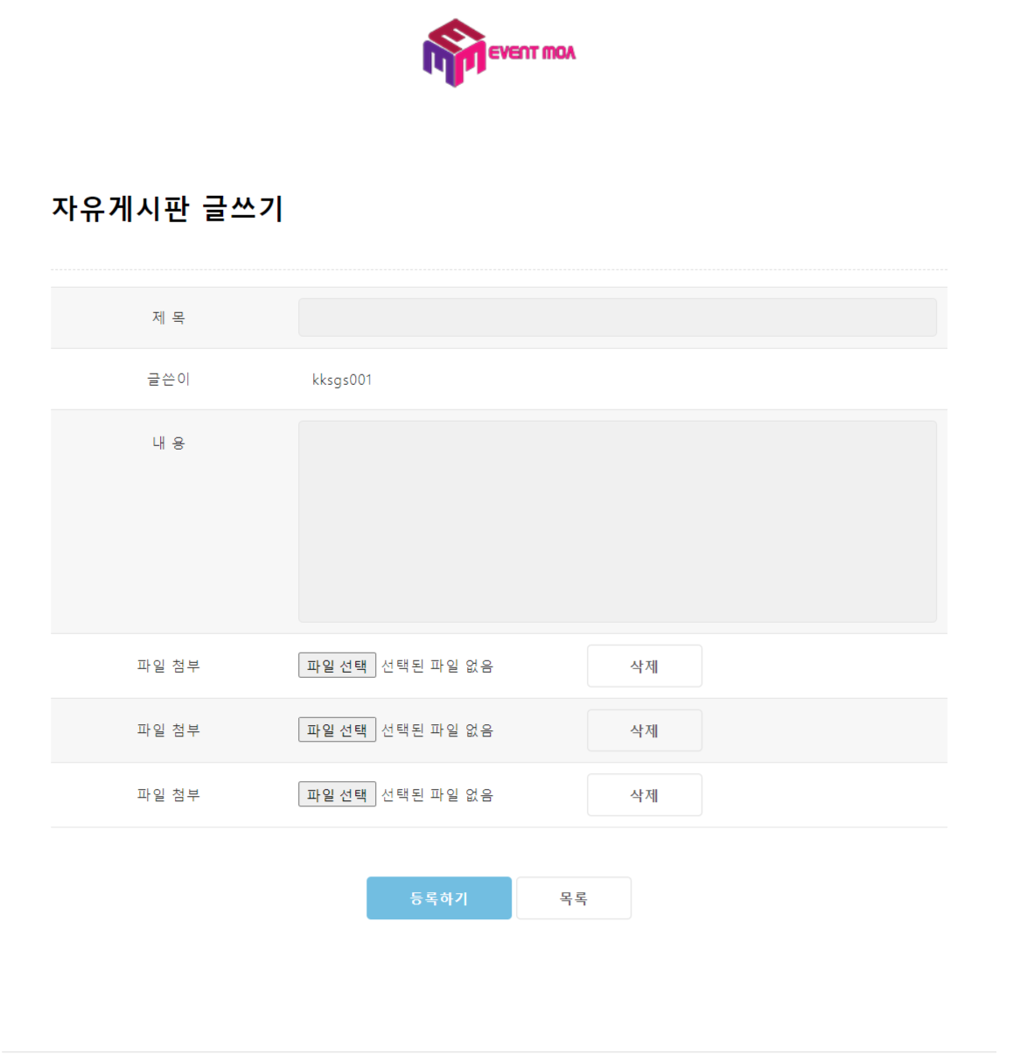
freeTalkModify.jsp
EventMoa
51
Summery.
자유게시판에 글을 쓸 수 있는 페이지 입니다.
1 | 원하는 이미지또는 파일 등록 할 수있습니다.
2 | 등록하기 누르면 작성한 내용들이 게시판에 등록됩니다.
3 | 목록을 클릭시 자유 게시판으로 이동합니다.(page50)
1
2
3

Slide 52
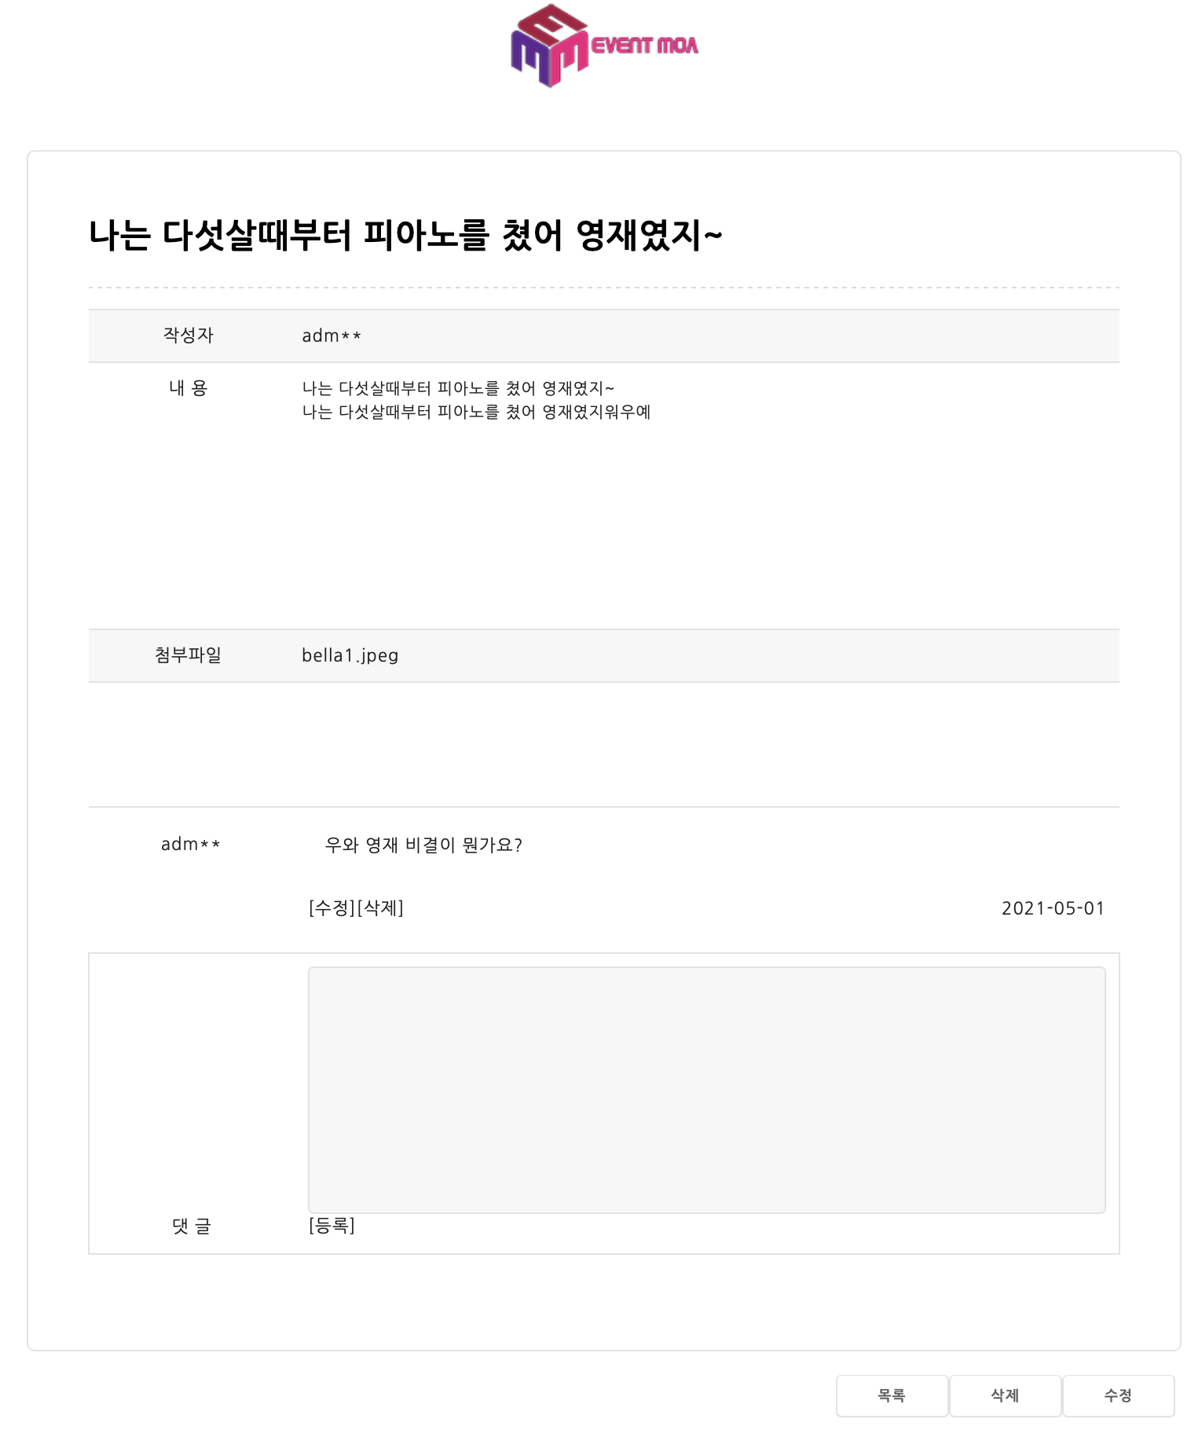
freeTalkView.jsp
EventMoa
52
Summery.
사용자가 입력한 게시판을 확인할 수 있는 페이지입니다.
1 | 등록한 파일을 다운로드 할 수 있습니다.(page51)
2 | 작성한 댓글을 확인 및 수정 삭제가 가능합니다.
3 | 댓글을 작성하면 실시간으로 올릴 수있습니다.
4 | 각 버튼을 누르면 원하는 동작을 할 수 있습니다.
1
2
3
4

Slide 53
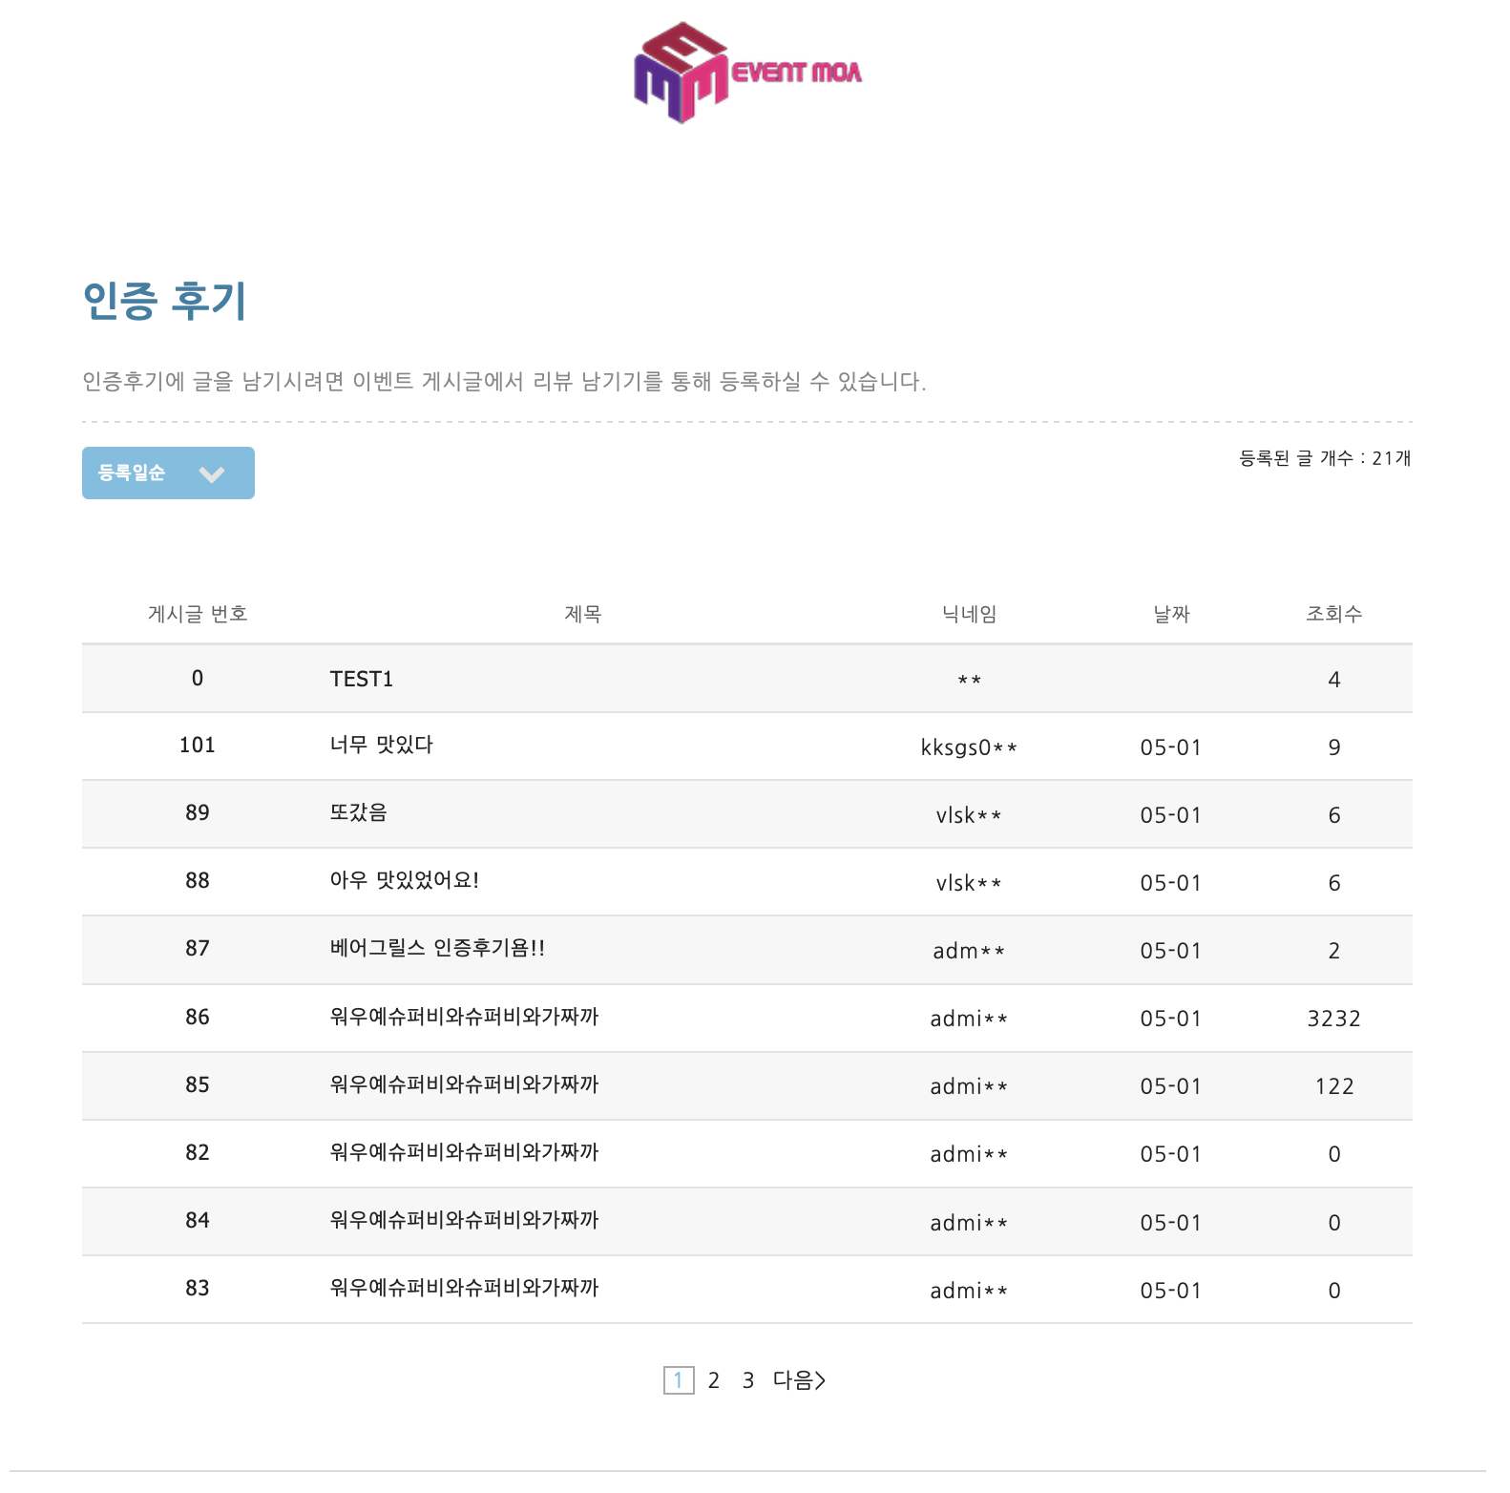
reviewList.jsp
EventMoa
53
Summery.
사용자가 이벤트를 이용한 후 인증할 수 있는 페이지입니다.
1 | 원하는 인증 후기를 확인 할 수 있습니다.(page55)
1

Slide 54
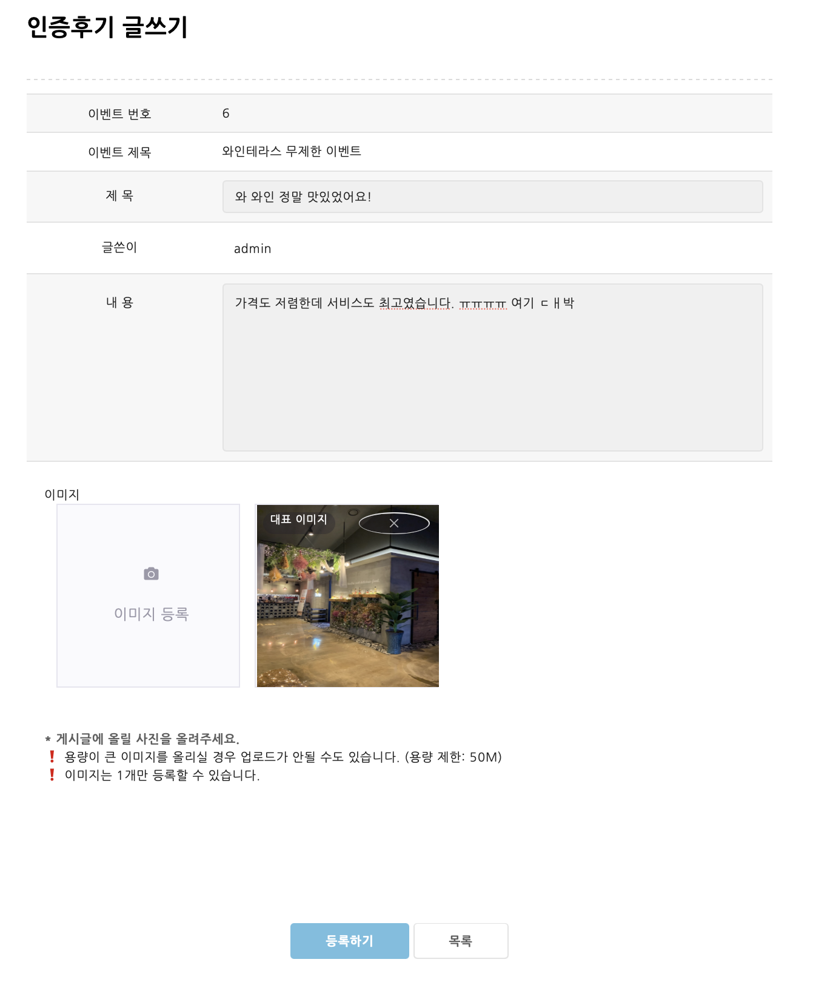
reviewModify.jsp
EventMoa
54
Summery.
인증후기를 작성할 수 있는 페이지입니다.
1 | 어떤 이벤트에 대한 인증후기인지 확인할 수 있습니다.
2 | 이용한 이벤트 사진을 등록할 수있습니다.
3 | 등록하기 클릭시 작성한 인증후기가 게시판에 등업됩니다.
4 | 목록을 클릭시 인증후기 게시판으로 이동합니다(page53)
1
2
3
4

Slide 55
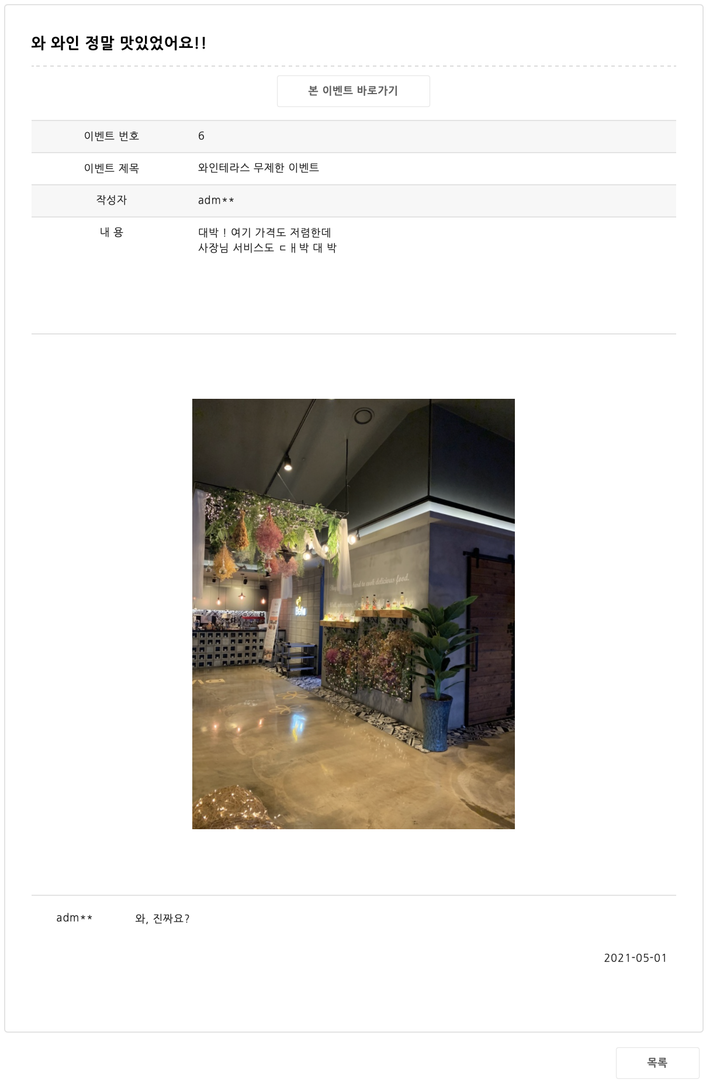
reviewView.jsp
EventMoa
55
Summery.
인증후기 게시판 상세 보기입니다.

Slide 56
회원가입 및 아이디/비번 찾기

Slide 57
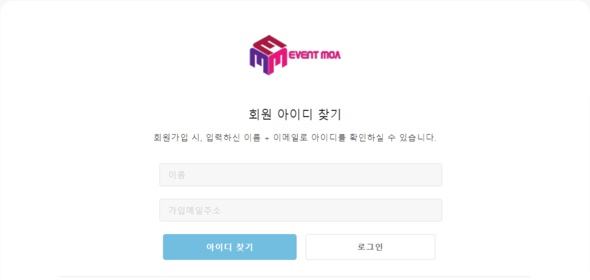
findIdPw.jsp
EventMoa
57
Summery.
서비스를 이용할 회원이 아이디를 찾는 페이지입니다.
1 | 아이디를 이메일로 전송 받을 수 있습니다.
2 | 로그인 페이지로 이동합니다.(page23)
1
2

Slide 58
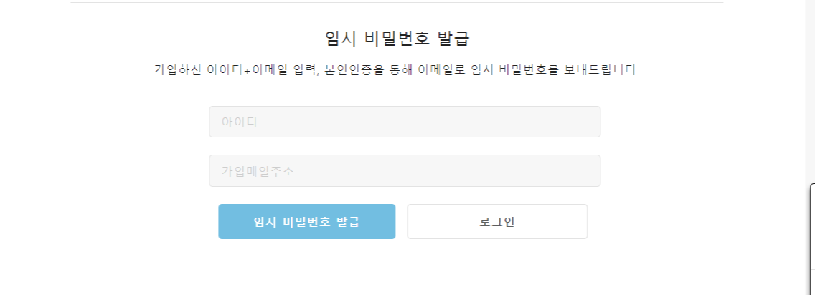
findIdPw.jsp
EventMoa
58
Summery.
서비스를 이용할 회원이 임시 비밀번호을 발급 받는 페이지입니다.
1 | 임시비밀번호를 이메일로 전송 받을 수 있습니다.
2 | 로그인 페이지로 이동합니다.(page23)
1
2

Slide 59
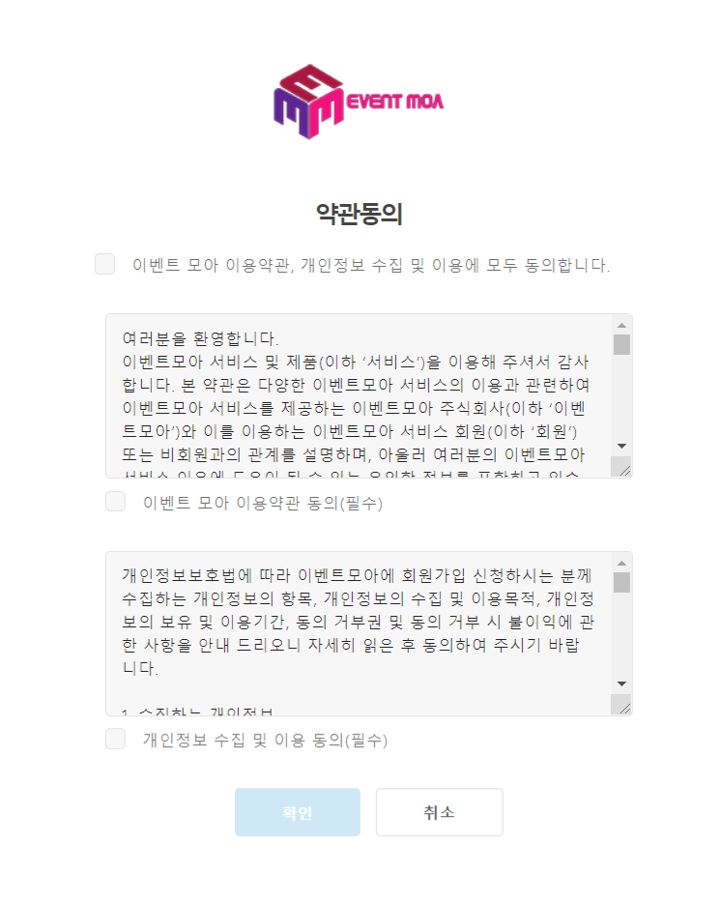
signup.jsp
EventMoa
59
Summery.
서비스를 이용할 회원이 회원가입을 하기전 약관동의 페이지입니다.
1 | 체크박스를 클릭하면 약관에 모둥동의로 표시됩니다.
2 | 확인을 누르면 회원정보 입력 페이지로 이동합니다.
1
2

Slide 60
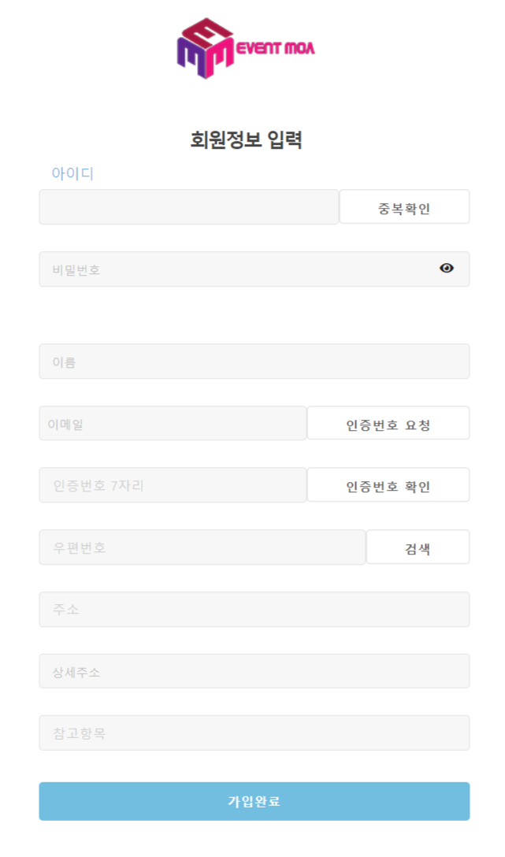
signup.jsp
EventMoa
60
Summery.
서비스를 이용할 회원이 회원가입을 입력 하는 페이지입니다.
1 | 확인을 누르면 회원정보 입력 페이지로 이동합니다.
2 | 중복확인을 누르면 중복확인이 가능합니다.
3 | 이메일 인증번호요청 누르면 인증번호 요청이 가능합니다.
4 | 주소 검색이 가능합니다.(page62)
5 | 가입완료를 누르면 가입이 완료 됩니다.
1
2
3
4
5

Slide 61
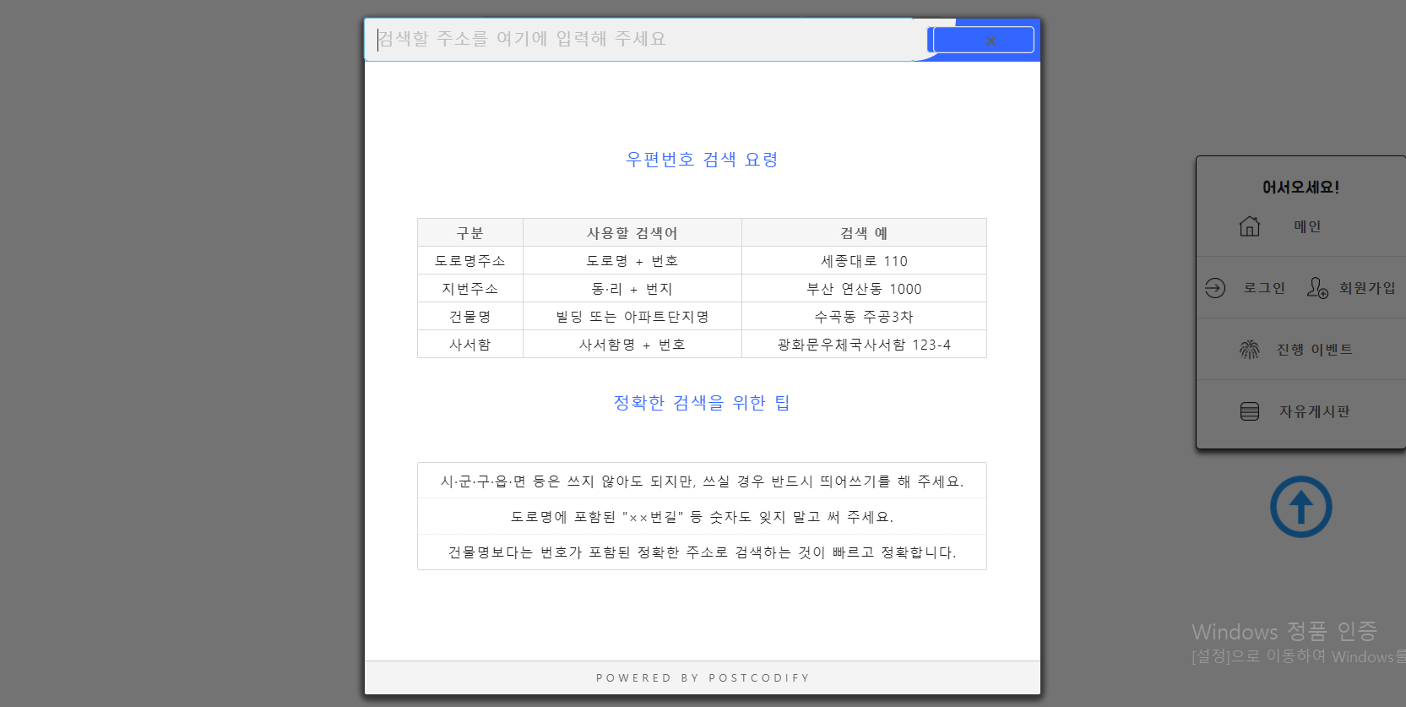
signup.jsp-1
EventMoa
61
Summery.
회원가입을 원하는 사용자가 주소를 입력하는 페이지입니다.
1 | 사용자가 작성한 주소가 상세주소로 나옵니다.
1

Slide 62
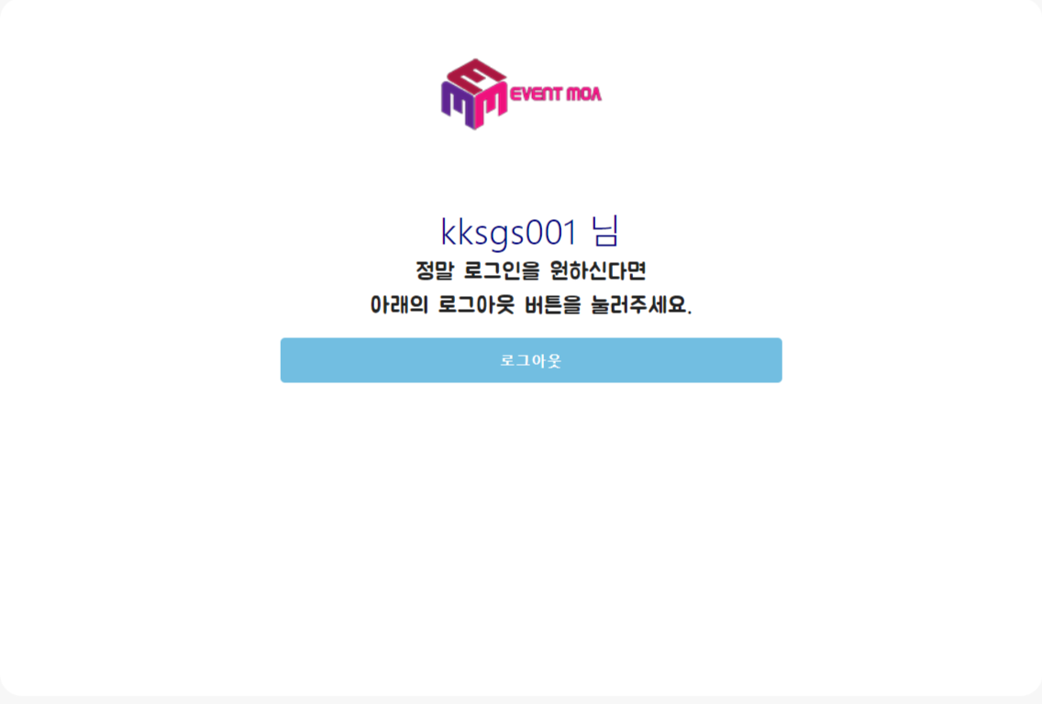
login.jsp
EventMoa
62
Summery.
로그아웃 하는 페이지입니다.
1 | 로그아웃을 누르면 로그아웃이 됩니다.
1

Slide 63
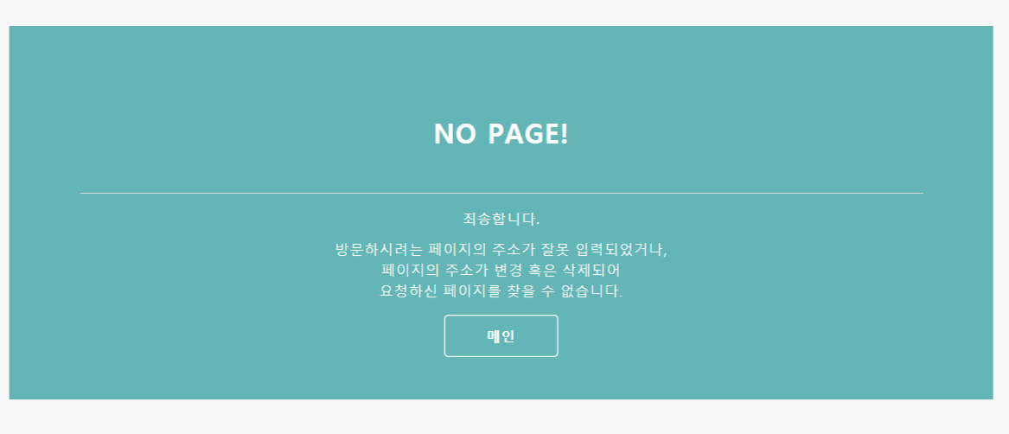
404error.jsp
EventMoa
63
Summery.
페이지연결이 잘못 되었을때 알려주는 에러창입니다.
1 | 메인 클릭시 메인페이지로 이동합니다(page19)
1

Slide 64
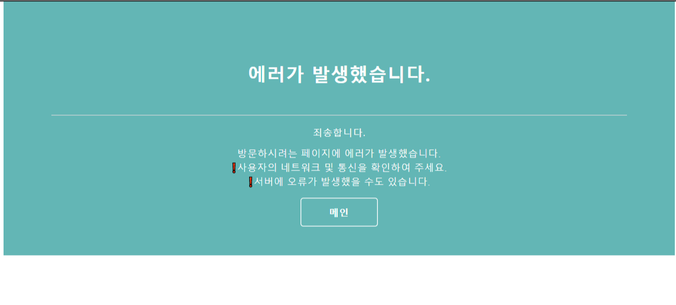
500error.jsp
EventMoa
64
Summery.
페이지이용 중 페이지가 오류가 날시 나오는 에러 창입니다.. Internal Server Error - 내부서버 오류
1 | 메인 클릭시 메인페이지로 이동합니다(page19)
1

Slide 65
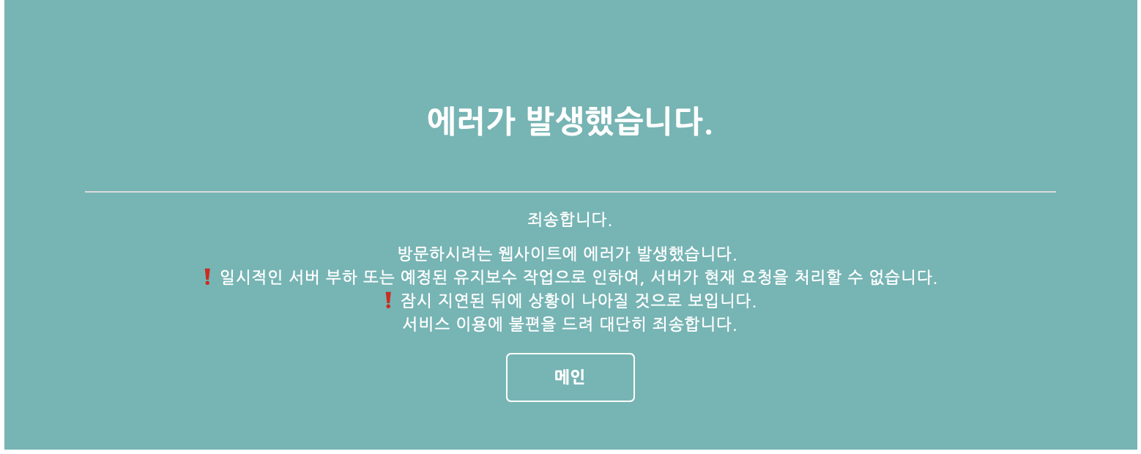
500error.jsp
EventMoa
64
Summery.
페이지이용 중 페이지가 오류가 날시 나오는 에러 창입니다.. Internal Server Error - 내부서버 오류
1 | 메인 클릭시 메인페이지로 이동합니다(page19)
1

